Slide 1
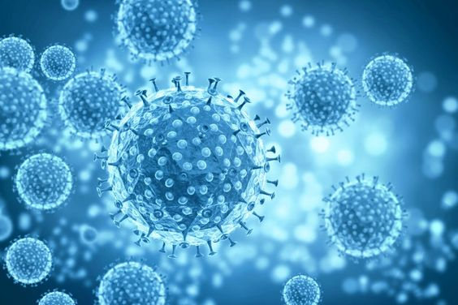
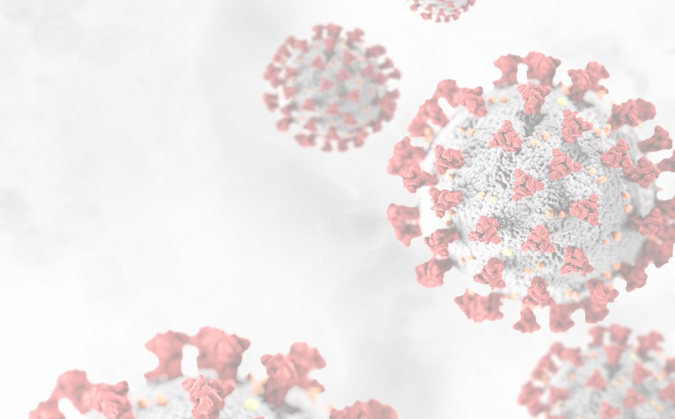
流感之臨床處置
2022. 6. 11
高雄醫學大學附設中和紀念醫院
感染科 蔡毓德
stareel.w@hotmail.com

Slide 2
Outline
Introduction
Influenza with severe complications
Diagnosis
Antiviral therapy
Co-infection of Influenza and COVID-19

Slide 3
Introduction
流感是一種急性病毒性呼吸道疾病
致病原為流感病毒
每年發生季節性流行
流行期間內，爆發快，散播範圍廣泛
以北半球而言，好發於秋、冬兩季，約在每年11月至隔年3月期間流行
可能出現嚴重併發症，常以細菌性及病毒性肺炎表現，多見於65歲以上長者、嬰幼童及慢性疾病患者
可依流行程度引起全球大流行、季節性流行、散發病例

Slide 4
流感 vs. 感冒
 | 流感 (Influenza) | 感冒 (Common Cold)
致病原 | 流感病毒 | 其他許多病毒(鼻病毒、呼吸道融合病 毒、腺病毒等)
影響範圍 | 全身性 | 呼吸道局部症狀為主
發病速度 | 突發性 | 突發/漸進性
主要臨床症狀 | 嚴重★★★ 發燒、咳嗽、頭痛、肌肉酸痛、疲 倦、流鼻水、喉嚨痛 | 症狀較輕微 喉嚨痛、打噴嚏、鼻塞、流鼻水
發燒 | 高燒3-4天 | 少發燒，僅體溫些微升高

Slide 5
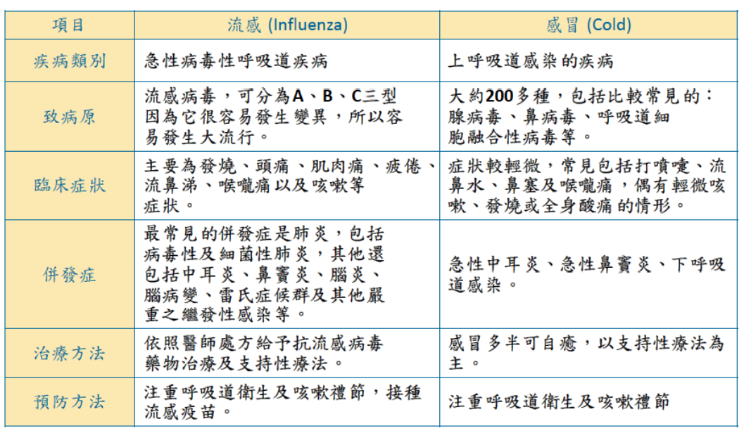
流感 vs. 感冒
 | 流感 (Influenza) | 感冒 (Common cold)
病程 | 1-2週 | 約2-5天
傳染途徑 | 飛沫傳染；接觸傳染 | 飛沫傳染；接觸傳染
傳染性 | 高傳染性★★★ | 傳染性不一
併發症 | 肺炎、腦炎、心肌炎及其他嚴重之 繼發性感染或神經系統疾病等 | 少見(中耳炎或肺炎)
治療方法 | 抗病毒藥劑及支持性療法 | 支持性療法
預防方法 | 勤洗手、注重呼吸道衛生及咳嗽禮 節 | 勤洗手、注重呼吸道衛生及咳嗽禮節
疫苗 | 季節性流感疫苗 | 無

Slide 6
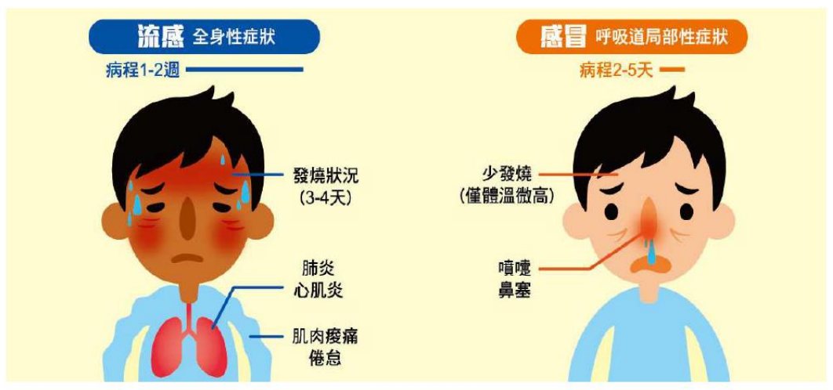
圖片來源: 疾病管制署-流感併發重症核心教材

Slide 7
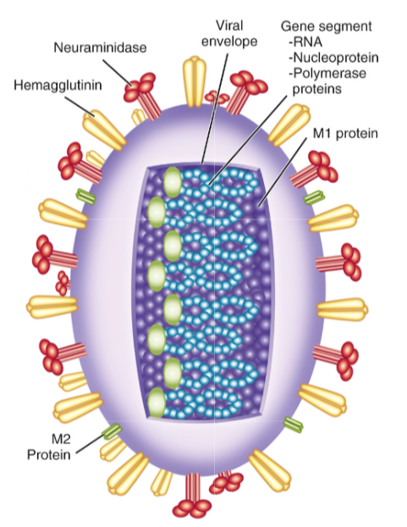
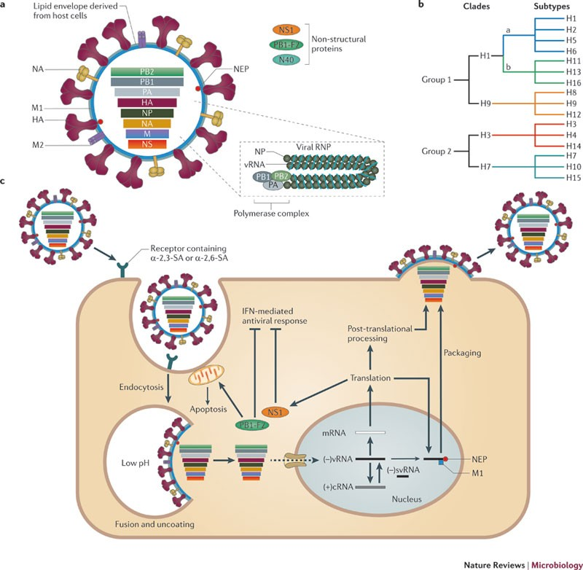
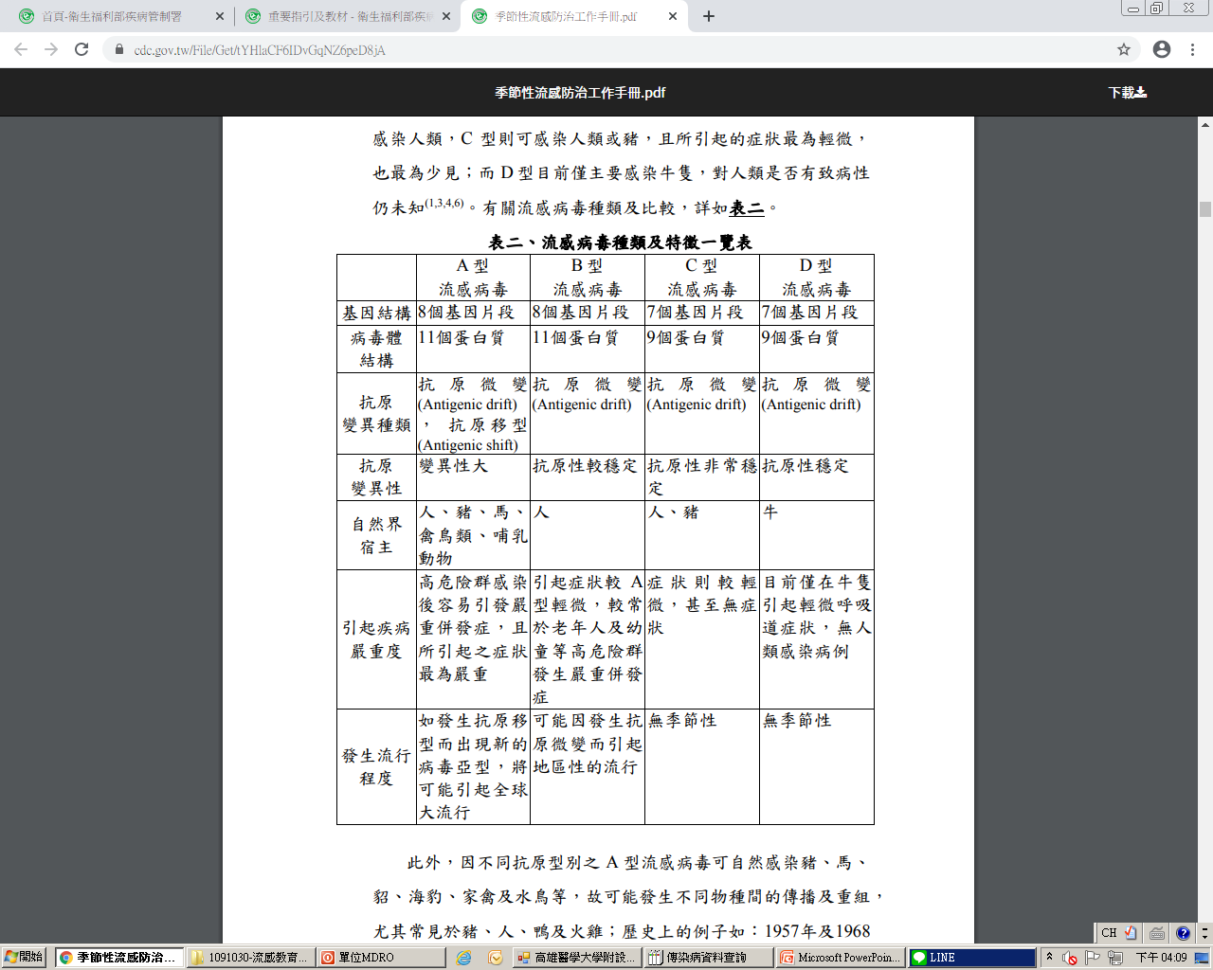
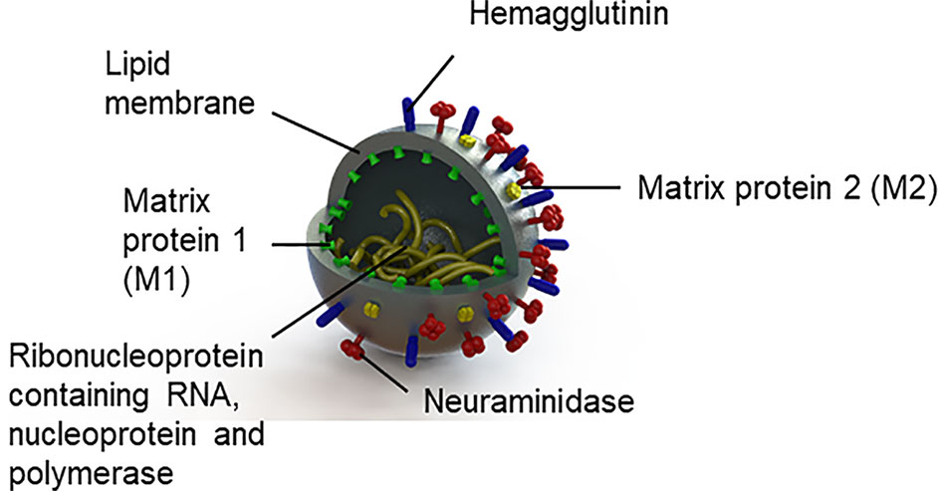
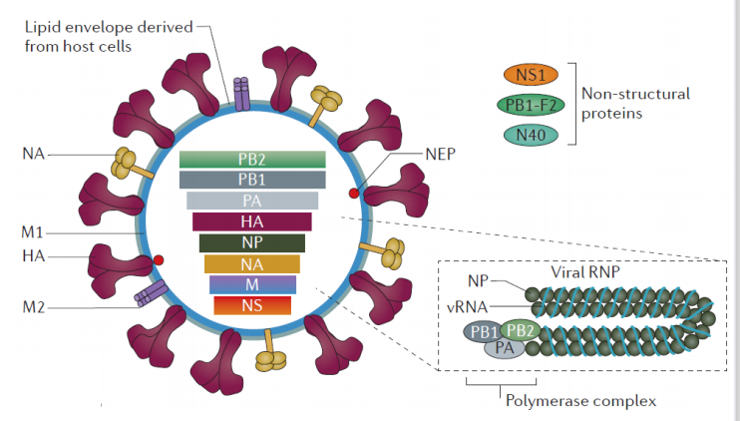
流感病毒
(Influenza virus)
NA
正黏液病毒 (orthomyxoviridae)
SS(-), RNA病毒
分為A型、B型、C型及D型
外套膜含有2種醣蛋白
血球凝集素 (hemagglutinin: HA), 18種(附著細胞膜所需，引發中和抗體)
神經胺酸酶 (neuraminidase: NA), 11種(切斷連結，釋放病毒所需)
A型病毒再依據不同的HA及NA區分亞型: 如 H1N1, H3N2
HA
Nature Reviews Microbiology 9, 590-603 (August 2011)

Slide 8
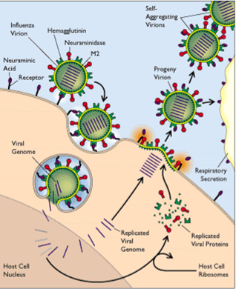
神經胺酸酶（Neuraminidase）又稱唾液酸酶（sialidase），是分布於流感病毒被膜上的一種醣蛋白，它具有抗原性，可以催化唾液酸水解，協助成熟流感病毒脫離宿主細胞感染新的細胞，在流感病毒的生活周期中扮演了重要的角色。在甲型流感病毒中，神經胺酸酶的抗原性會發生變異，這成為劃分甲型流感病毒亞型的依據
HA
Receptor containing
α-2,3 SA or α-2,6 SA
NA
感染流感病毒後
1. 病毒的HA與人體細胞表面唾液酸(Sialic acid; SA)受體結合
2. 病毒侵入 endocytosis--> fusion & uncoating
3. 釋放RNA後進行replication
4. 行出芽(budding), 利用NA切斷與SA連結,離開細胞
A 型 流感在海豹、鯨魚、馬、豬等動物均曾被分離 過，禽鳥類的流感病毒會優先選擇細胞端具有 特定 α-2, 3 寡醣分子 (oligosaccharide) 連結，而哺乳類的流感病毒則是與 α-2, 6 寡醣分子連結， 在豬的氣管上皮細胞同時具有 α-2,3 及 α-2,6 寡 醣分子受器，可以同時被禽鳥類及人類的 A 型 流感病毒所感染，於是豬隻成了禽流感病毒及 人類流感病毒的中間宿主，基因體的重組也可 能於豬隻體內進行，產生可能造成全球大規模 流行的 A 型流感病毒
M2
SA: sialic acid
Nature Reviews Microbiology
Notes:
c | In the initial stages of influenza A virus replication, the viral HA attaches to host cell receptors that contain terminal α-2,6-linked or α-2-3-linked sialic acid (α-2,6-SA or α-2,3-SA) moieties, and the virus enters the cell by receptor-mediated endocytosis. Cleavage of HA by cellular proteases is required to expose the HA peptide that is responsible for the fusion between the viral envelope and the endosomal membrane (see below). Acidification of the endocytic vesicle opens the M2 ion channel, resulting in acidification of the inside of the virion, a process that is required for proper uncoating of the RNP complexes that contain the viral genome. Acidification of the endosome also triggers the pH-dependent fusion step that is mediated by HA and results in the cytoplasmic release of the RNP complexes. These translocate to the nucleus, where the RNA-dependent RNA polymerase transcribes and replicates the negative-sense viral RNA ((–) vRNA), giving rise to three types of RNA molecules: the complementary positive-sense RNA ((+)cRNA), which it uses as a template to generate more vRNA; negative-sense small viral RNAs (svRNAs), which are thought to regulate the switch from transcription to replication153,154; and the viral mRNAs, which are exported to the cytoplasm for translation. Viral proteins that are needed in replication and transcription are translocated back to the nucleus, and progeny RNPs are then exported to the cytoplasm for packaging, assisted by M1 and NEP. Viral HA, NA and M2 are transported by the trans-Golgi secretory pathway, and the mature proteins arrive at the plasma membrane, where M1 assists in the formation of virus particles. Budding then occurs, and release from the host cells is mediated by the neuraminidase activity of NA, which destroys the SA of the cellular and viral glycoproteins that would otherwise retain the new virions at the cell surface.

Slide 9
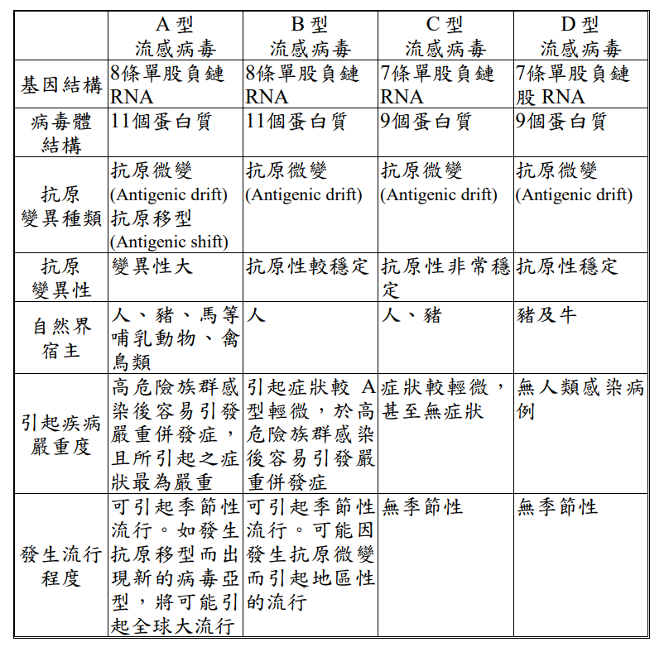

Slide 10
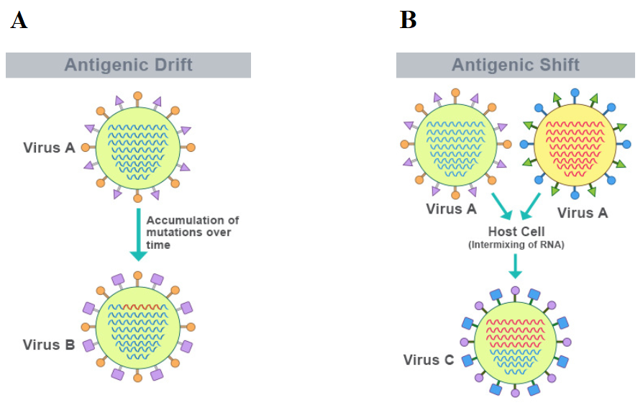
流感病毒的變異
• 流感病毒的抗原變異主要分為下列二種
1. 抗原微變(Antigenic drift)：
- 連續變異
- 與地區性流行(epidemic)有關
- HA(H1-18)或NA(N1-11)基因突變
2. 抗原移型(Antigenic shift)：
- 不連續變異
- 不同病毒株引發的基因重組, 不常發生
- 與全球大流行(pandemic)有關
• 新型流感病毒株則是由突變和基因重組（Reassortment）產生
Antigenic drift
Antigenic shift

Slide 11
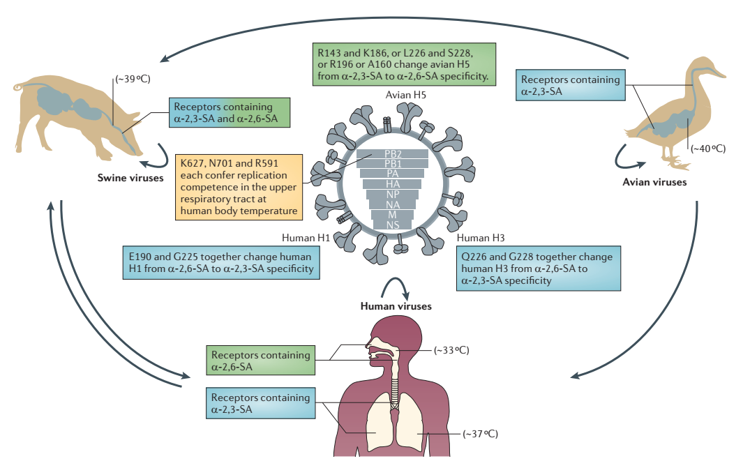

Slide 12
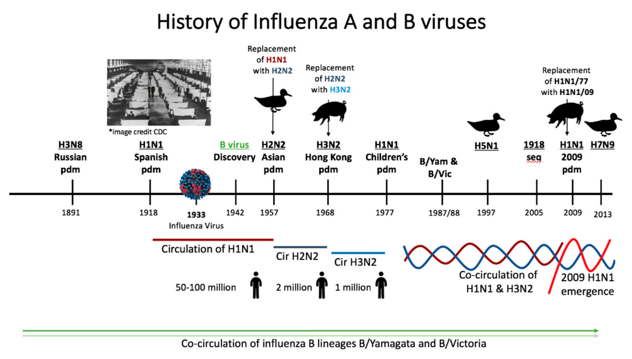
Viruses 2019, 11, 122; doi:10.3390
Notes:
Pdm 09稱豬流感 為H1N1亞型: Pandemic H1N1/09 virus 大流行性H1N1 / 09病毒是豬源性甲型流感病毒H1N1亞型毒株，是2009年豬流感大流行的原因。這種病毒通常被公共媒體稱為豬流感

Slide 13
全球流行情形
每年併發重症人數約300~500萬
每年死亡人數約29~65萬人，多數死亡者為65歲以上長者
流感年侵襲率在成人約5~10%，小孩約20~30%
主要流行病毒型別為A、B兩型，其中A型又以H1N1及H3N2兩亞型為主，B型依抗原性分為B/Yamagata(山形株)及B/Victoria(維多利亞株)兩個種系 (lineage)
1.WHO. The world health report 2007 : a safer future : global public health security in the 21st century. WHO; 2007: 45-48.
2.WHO. Influenza (Seasonal). Available at:http://www.who.int/mediacentre/factsheets/fs211/en/
Notes:
Both influenza A and B viruses are important respiratory pathogens, although influenza A viruses are the main cause of large epidemics with high mortality. Influenza occurs all over the world, with an annual global attack rate estimated at 5-10% in adults and 20-30% in children.

Slide 14
台灣流行情形
流行約自11月開始，於12月至隔年3月達到流行高峰
主要流行病毒型別與全球相同，可能為A/H3N2、A/H1N1、 B/Yamagata、B/Victoria任一或共同流行
以2011年至2018年台灣健保資料庫之次級資料及疾病管制署傳染病通報系統估算
– 每年約有 14%的人因肺炎或流感而就醫
– 門診就醫之流感病患中，約有0.6%需住院治療，其中約8%的病患需住加護病房治療；流感併發重症個案中，流感相關死亡率約為2成
疾病管制署健保IC卡資料庫次級資料2011年至2018年肺炎或流感門診及住院就診人次分析
疾病管制署傳染病通報系統2011年至2018年流感併發重症確定病例統計

Slide 15
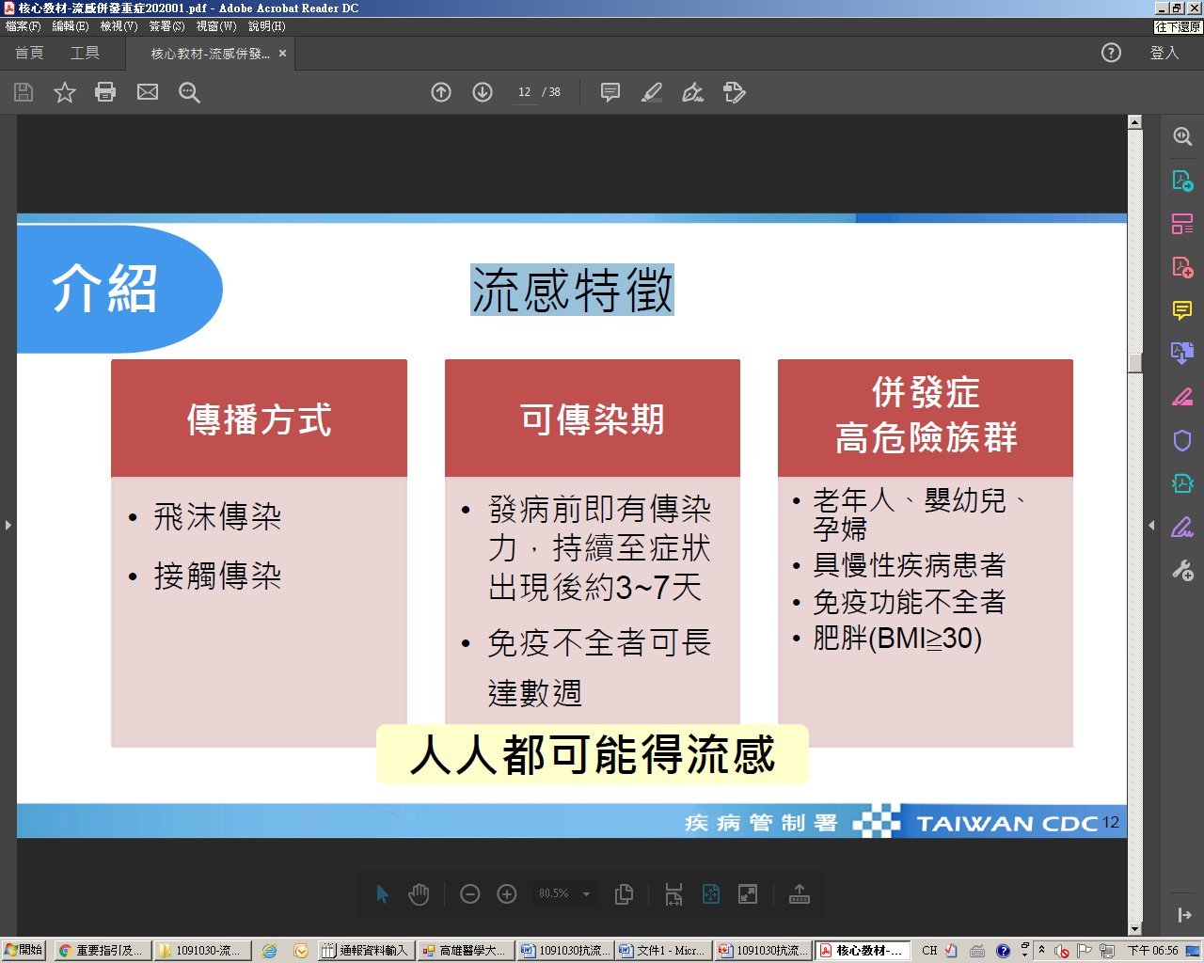
流感特徵

Slide 16
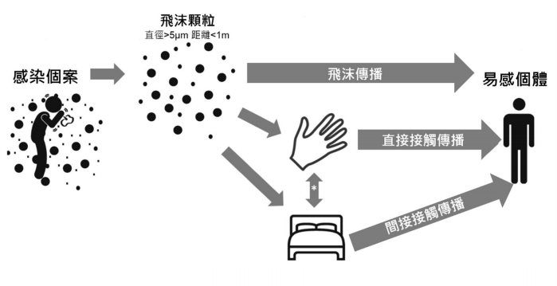
傳播方式
Notes:
傳播方式 – 飛沫傳染：感染者咳嗽或打噴嚏而擴散病毒 – 接觸傳染：病毒可短暫存活於 物體表面，故可藉由手沾染病 毒再接觸口、鼻或眼睛而感染

Slide 17
感染過程
潛伏期
– 通常約1~4天
– 出現併發症的時間約在發病後的1~2週
可傳染期
– 發病前1~2天即具傳染力
– 大約持續至症狀出現後3~5天
– 兒童及免疫不全者其排放病毒之時間則較長，可長達數週或數月
感受性及免疫力
– 對於首次接觸的流感病毒，各年齡層均具有相同的感受性
– 感染後可針對此次感染的病毒抗原產生免疫力
– 感染免疫力維持的期間及效力則視病毒抗原變異的狀況及感染的次數而定

Slide 18
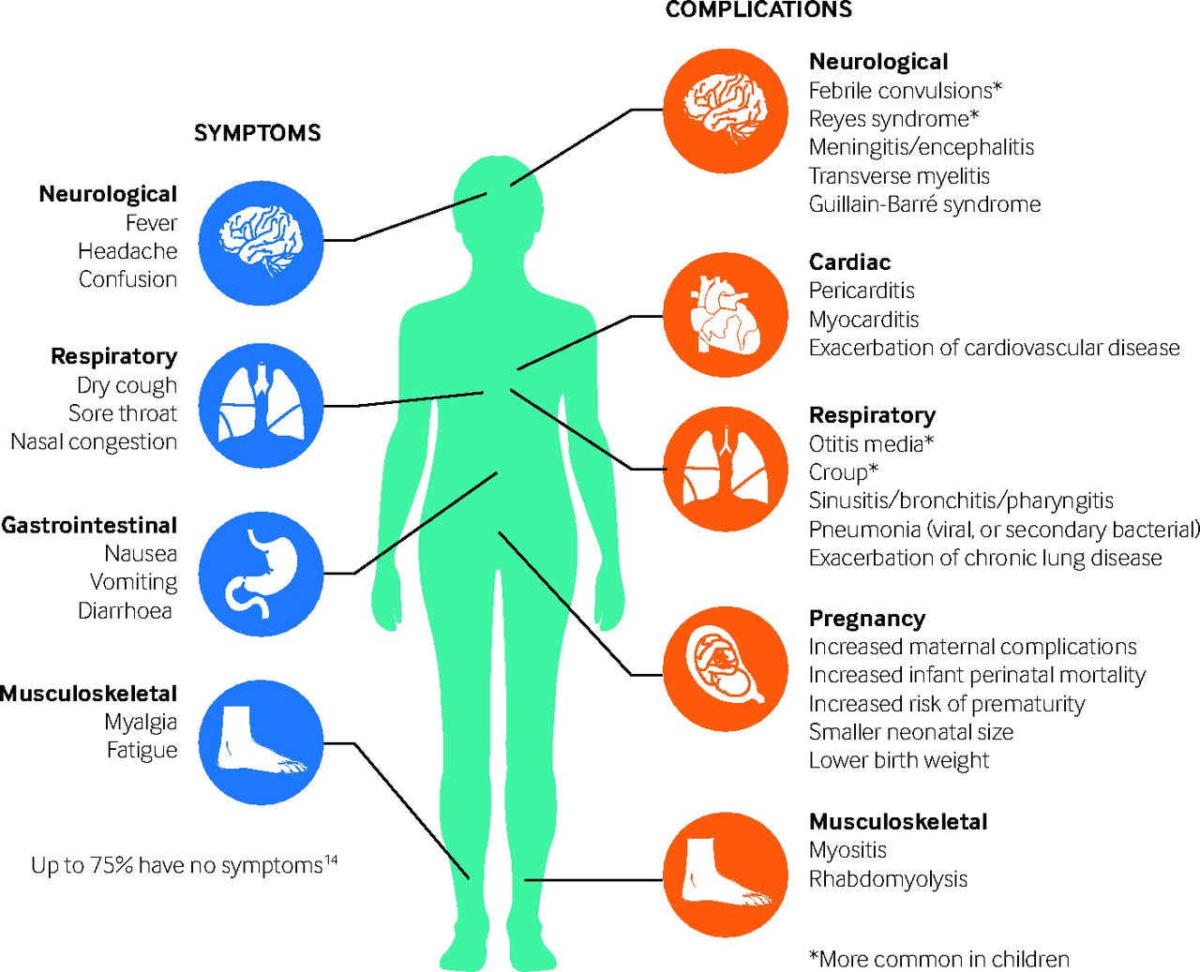
流感
併發重症
Sam Ghebrehewet et al. BMJ 2016;355:bmj.i6258

Slide 19
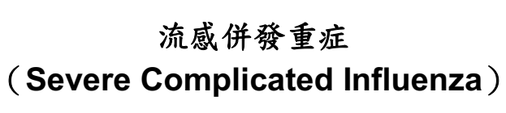
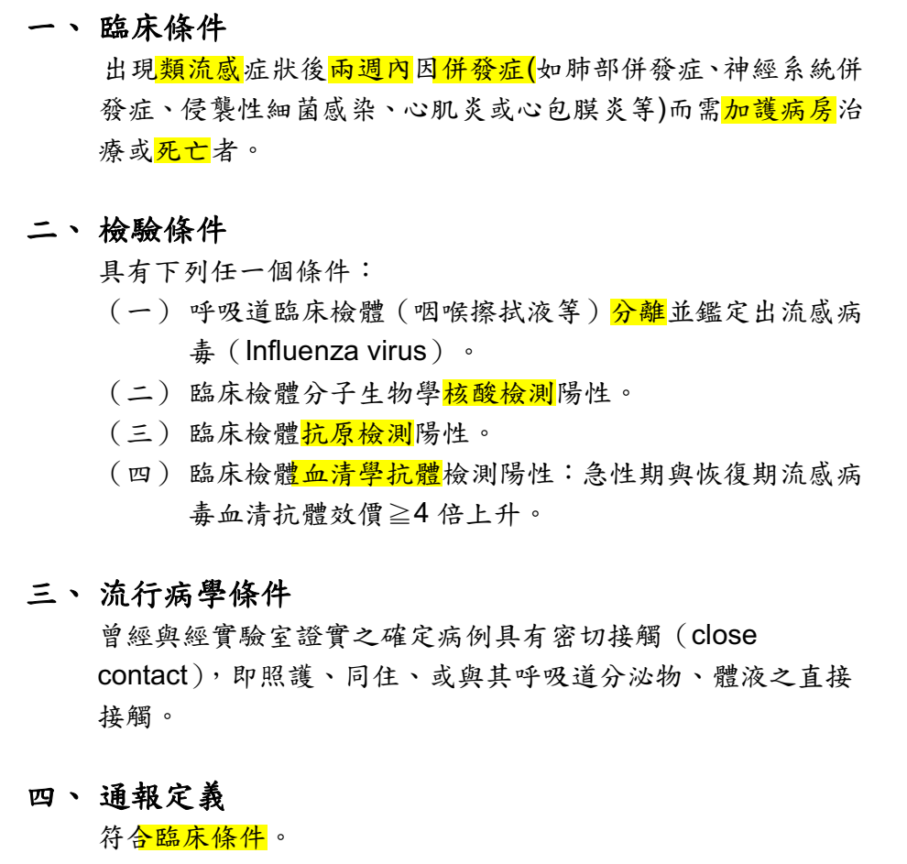

Slide 20
類流感症狀
疾管署規定類流感需符合以下三項條件：
突然發病，有發燒（耳溫≧38℃）及呼吸道症狀（例如：發燒、咳嗽、流鼻水、喉嚨痛等。）。
具有肌肉酸痛、頭痛、極度倦怠感其中一種症狀。
需排除單純性流鼻水、扁桃腺炎與支氣管炎。

Slide 21
流感併發症
3. 心肌炎(Myocarditis)或心包膜炎(Pericarditis)
過往無心臟疾病病史之急性心衰竭個案，符合下列任一項臨床表現，且經心臟科醫師臨床診 斷，或病理組織切片診斷為心肌炎或心包膜炎者：
(1)心肌酵素(CK-MB or Troponin-I/T)異常升高。
(2)發病時的心電圖需有新的傳導異常，或心電圖變化需符合心肌炎或心包膜炎的診斷。
(3)心臟超音波顯示有左心室收縮異常或心包膜積液 。
4. 侵襲性細菌感染(Invasive bacterial infection) 符合下列臨床狀況至少一項者：
(1)於正常情況下之無菌處檢體，如：血液、腦脊髓液、肋膜液、 心包膜液、或關節液等，培養分離出細菌，或抗原快速檢驗為陽性者。
(2)敗血症或毒性休克症候群 (sepsis or toxic shock syndrome)。
5. 其他 (Others) 非符合上述 1～4 項臨床症狀，但個案需於加護病房治療或死亡者。
1. 肺部併發症(Pulmonary complications)
胸部 X 光有新的浸潤或實質化，且需要住院之病人。
2. 神經系統併發症(Neurological complications)： 符合下列臨床狀況至少二項，並排除癲癇、熱痙攣等其它病因者：
(1)急性腦病變：指突發的意識狀態、人格或行為改變、或對人 時地的判斷混淆，持續超過 24 小時者。
(2)局部或全身性抽筋
(3)理學檢查呈現局部神經學症候 。
(4)腦脊髓液中白血球數目大於 5/µL 。
(5)異常的神經電生理或神經影像學發現。

Slide 22
傳染病防治法之規範
流感輕症非屬法定傳染病，不需逐例通報
流感併發重症
– 第四類傳染病；應於一週內通報
– 主要目的為監測重症個案之發生趨勢與其感染之流感病毒型別， 以掌握流感疾病嚴重度，及流行病毒株與疫苗株吻合情形
– 亦可早期發現病毒變異

Slide 23
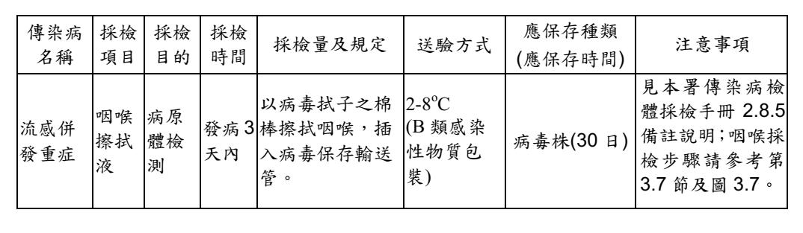
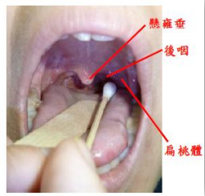
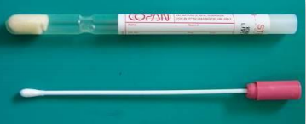
檢體採檢送驗事項
病毒拭子
咽喉拭子檢體採集圖解

Slide 24
Influenza testing
Method | Types Detected | Time to result | Comments
Rapid Influenza Diagnostic tests (Antigen detection) 快速抗原檢測 | A and B | 15-30 min | Low-moderate sensitivity, high specificity 操作簡單快速 流感流行期間， 快篩陰性不能排除流感
Rapid molecular assay (Influenza viral RNA or nucleic acid detection) 快速分子/核酸檢測 | A and B | <30 min | High sensitivity and specificity 相比傳統RT-PCR(1-8 hours)快速
Direct or Indirect Immunofluorescence 免疫螢光檢驗 | A and B | 1-4 hours | Moderate high sensitivity, high specificity
Serology test 血清學檢驗抗體 | A and B |  | 需急性期及恢復期兩次抗體指數比較，在臨床使用上無法即時提供結果
Viral culture 病毒培養 | A and B | 1-3 days | High sensitivity and specificity 不具時效性
 |  | 7-10 days
流行性感冒的快速診斷檢驗-感控雜誌 2019
Notes:
目前 快速診斷檢驗的方法有快速抗原檢驗及快速分子檢驗，兩者都可以在 30 分鐘內 提供檢驗結果，特異度皆大於 95%，敏感度方面快速分子檢驗有 90% 以上，快 速抗原檢驗用目視判讀結果的敏感度為 50~70%

Slide 25
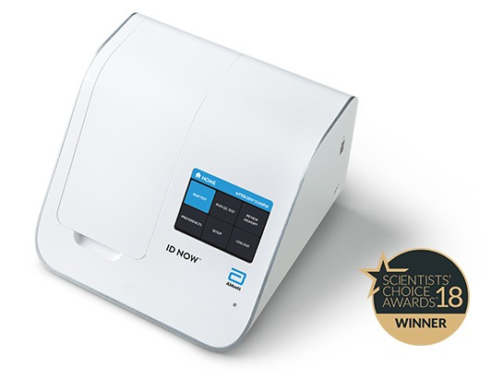
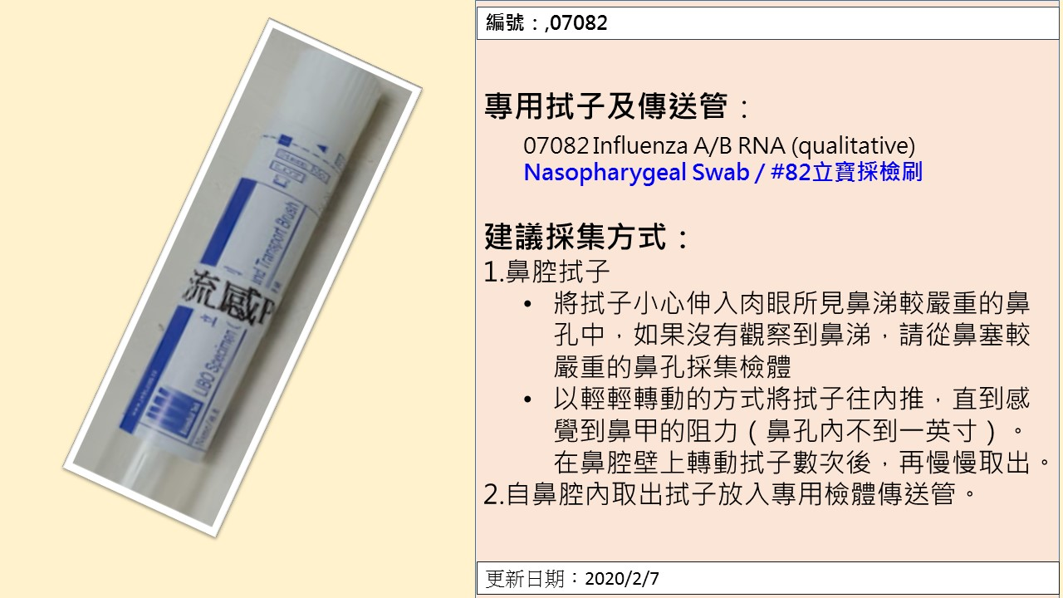
Influenza A/B RNA (ID NOW)
Notes:
ID NOW™ 是一種快速、基於儀器的的恆溫系統，用於傳染病的定性檢測。獨特的 ID NOW™ 恆溫核酸擴增技術可在數分鐘內提供分子結果，讓您儘快做出有效的臨床決策

Slide 26
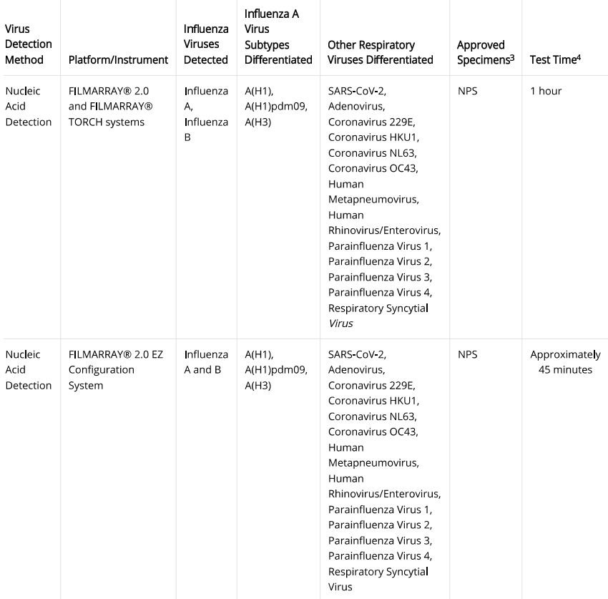
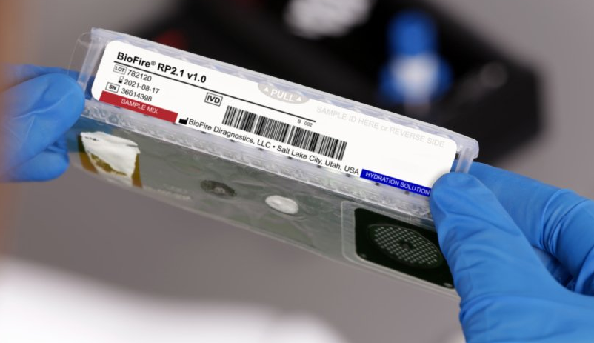
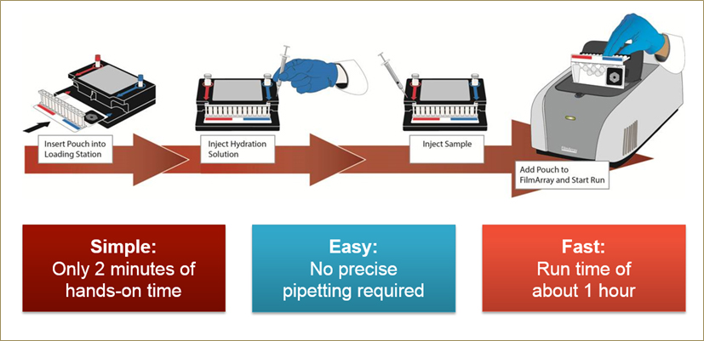
Multiplex assays

Slide 27
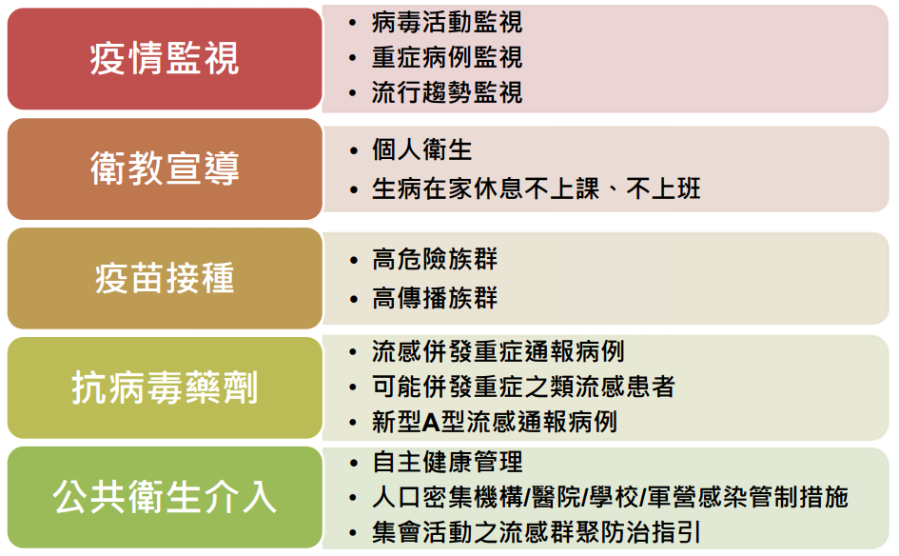
流感防治策略

Slide 28
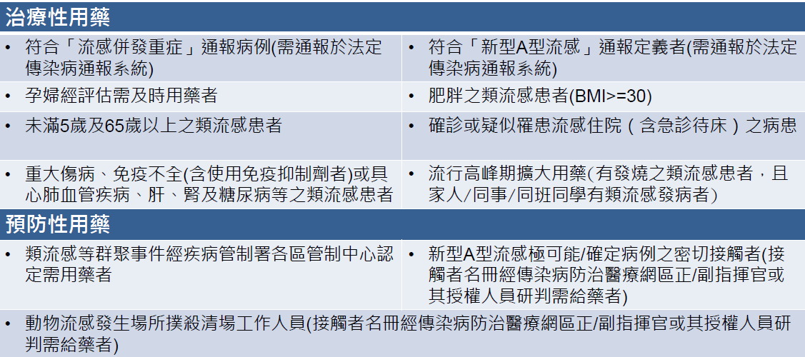
公費流感抗病毒藥劑使用對象
CDC. 109.05.01 適用

Slide 29
抗流感病毒藥物給藥時機
當決定給予抗病毒藥劑治療，就應儘快給予，不需等到檢驗確診才給藥。
症狀開始後 48 小時內開始治療，療效最佳。
然而 有些研究顯示病情較嚴重或需住院病人若症狀超過48小時才投予抗 流感藥物，仍有縮短住院天數或減低死亡率的助益
感染症醫學會 流感藥物治療建議 2021
Notes:
流感是屬於可以自我痊癒的疾病，為什麼需要抗病毒藥物治療?
於美國CDC的流感治療建議中提到，及早開始使用抗病毒藥物治療流感，可以有下列的好處
1.縮短發燒及症狀緩解所需的時間，且可以降低流感併發症發生的機率。
2.減少住院病患的死亡。
3.縮短住院兒童病患的住院時間。
即便是原本健康或是非屬於高風險但有類似症狀出現的患者，都是需要考慮用藥的，
尤其是下列類型的病患若懷疑感染流感，或確診為流感病患，需要盡早治療：
1.正在住院者
2.有嚴重、複雜或是其他正在進展中的疾病者
3.具有高風險因子(e.g. 兒童、孕婦、老年人、患有曼腎肝臟、腎臟、心臟疾病或有血液抑制者)而易發生流感併發症者
因此，美國CDC也建議於48小時內使用流感抗病毒藥物治療，可達到最佳的臨床效益，因若病毒已經大量複製會增加治療的困難度，所以不要為了等待確診流感的檢驗結果，而影響使用抗病毒藥物治療的決定。

Slide 30
抗流感藥物使用
肥胖、孕婦及ECMO病人 Oseltamivir ，劑量與一般成人相同。
流感重症病人病毒量高，帶病毒時間長，可依個別病情，評估是否需增加藥物劑量或延長治療療程。
病況於藥物5天後仍未見緩解，可重新採檢 (下呼道檢體為佳) ，檢測呼吸道是否仍有病毒，並延長治療療程，再視病況決定是否需繼續使用藥物。
嚴重免疫不全病人(尤其血液幹細胞移植後病人)，流感病毒排出時間較長，較有機會產生抗藥性，須持續追蹤患者情況是否得到緩解。若病況未改善，應考慮延長用藥及重新採檢送驗，抗藥性及換藥需要。
感染症醫學會 流感藥物治療建議 2021

Slide 31
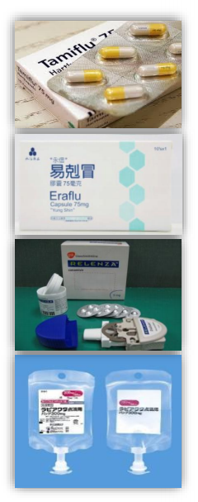
治療方式
Amantadine 及 Rimantadine 均可作用於貫穿於病毒外膜 上由 M2 蛋白組成的離子通道(Ion channel)。當病毒進入細胞 內時，氫離子會進入病毒的 M2 蛋白離子通道，並引發病毒 複製之後續機制。一旦 Amantadine 及 Rimantadine 進入 M2 蛋白離子通道，則將阻斷氫離子進入病毒的 M2 蛋白離子通 道，抑制病毒於細胞內複製。 但因此類藥物只對 A 型流感病毒有效，又伴存一些不良 反應 (神經及胃腸副作用)，且目前已經有許多具有抗藥性的 病毒產生，因此這類藥物已不適宜用來治療流感。
*Zanamivir 為乾粉吸入劑型，投與途徑為經口 吸入呼吸道，約有78%會沉積於口咽部，約只有15%會到達 支氣管及肺，其中5-15%被吸收，並由尿液排除，雖然大部 分吸入的藥劑會被吞服入口，但口服吸收的生體可用率僅達 2%，無需考慮藥劑對全身性的影響。
*Oseltamivir為口服藥， 吸 收 後 經 肝 臟 代 謝 酯 化 水 解 成 具 活 性 的 oseltamivir carboxylate (約佔75%的口服劑量)，於血漿中的半衰期是6-10 小時，大於99%由腎臟排出，因此腎衰竭病人必須調整劑量； 常見副作用為噁心、嘔吐。*Peramivir 為靜脈注射劑型，較其 他口服或吸入劑型之抗病毒藥劑於使用上需更謹慎考慮，腎 功能不良病患使用時需調整劑量，另需以發燒等之臨床症狀 來判斷藥劑繼續投予之必要性。
有關 Zanamivir、Oseltamivir 或 Peramivir 投藥時機，建 議於病程早期使用尤佳，尤其在病人發病後48小時內接受治 療，可縮短病程1-2天。
流感抗病毒藥劑
– M2 protein抑制劑(M2 protein inhibitor)
• Amantadine等
• 抗藥性問題嚴重，已不建議用來治療流感
– 神經胺酸酶抑制劑(Neuraminidase inhibitor)
• 口服式之Oseltamivir (Tamiflu® 克流感、Eraflu® 易剋冒)
• 吸入式之Zanamivir (Relenza® 瑞樂沙)
• 靜脈注射之Peramivir (Rapiacta® 瑞貝塔)
• 為目前治療主流
– 核酸內切酶抑制劑(Endonuclease inhibitor)
• 口服式之Baloxavir (Xofluza® , 紓伏效 )
支持療法 -醫師評估投以症狀緩解藥物
包 括 Zanamivir (Relenza® ， 瑞 樂 沙 ) ， Oseltamivir (Tamiflu®，克流感、Eraflu®，易剋冒) 及 Peramivir (Rapiacta® ， 瑞貝塔)。流感病毒表面具有紅血球凝集素(HA)及神經胺酸 酶(NA)兩種醣蛋白分子。N-acetylneuraminic acid (即唾液酸, Sialic acid)為宿主細胞表面的流感病毒接受體成份之一，病 毒利用紅血球凝集素與之接合，而得以進入宿主細胞內；神經胺酸酶則負責切斷此接合部位，讓已複製完成之病毒自宿 主細胞中釋出，再感染其他健康宿主細胞。唾液酸同時為呼 吸道分泌物中的具保護作用之黏蛋白成分之一，被神經胺酸 酶破壞後，呼吸道表皮細胞即失去自然屏障，而讓病毒有機 可趁。藉由抑制神經胺酸酶可預防疾病之發生，並降低病毒 感染之嚴重性，減輕症狀及縮短病程。 這類藥物不只對 A型流感病毒有效，對 B型流感病毒也 有治療效果。
於2018年在日本及美國先後取得許可證上市的 Baloxavir 屬此類藥物，是近20年來少數創新機轉的流感抗病毒藥物， 藉由抑制流感病毒的 Cap 依賴型核酸內切酶(Cap dependent endonuclease)破壞病毒在人體複製機制，進而達到治療的效 果。Baloxavir 為口服劑型，且僅需服用單次劑量。

Slide 32
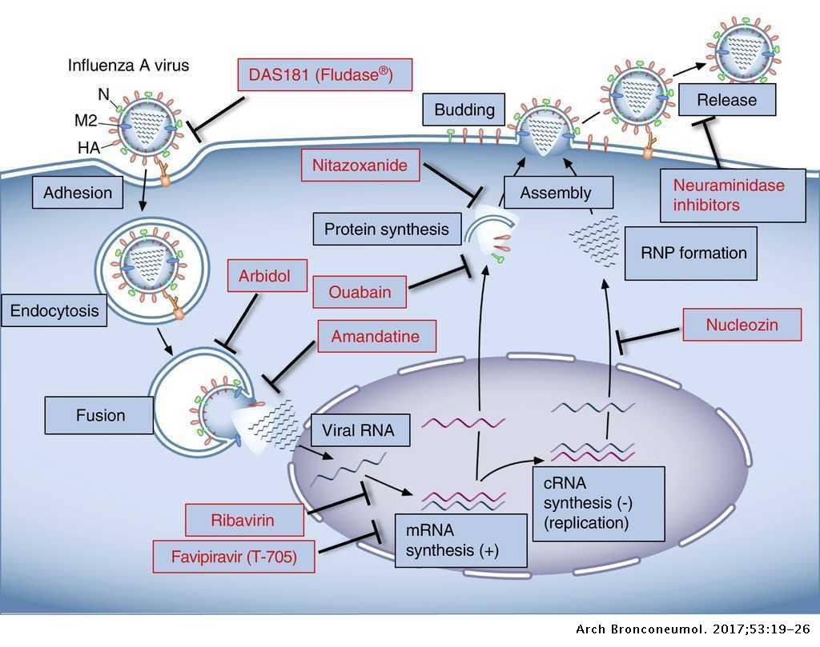
Endonuclease
inhibitors
Endonuclease
inhibitors
Arch Bronconeumol. 2017 Jan; 53(1): 19–26.

Slide 33
發展中抗病毒藥物
藥物 | 特色 | 上市
Zanamivir (IV) | 可給予重症病人或不適合 使用吸入藥物病人 | N
Peramivir (IV) | 靜脈或肌肉注射 | Y
Long-acting inhaled NI | 增加zanamivir的效果, 單 一劑量治療 | N
Fludase (DAS181) | siladise fusion construct切 除呼吸道上皮細胞的silic acid receptor | N
Cynovirin-N | Hemagglutinin inhibitor | N
siRNAs | short interfering RNAs | N
Falvipiravir (T-705) | 抑制病毒RNA polymerase | Y
Baloxavir marboxil | 抑制病毒endonuclease | Y
N Engl J Med 2009; 360:953-956

Slide 34
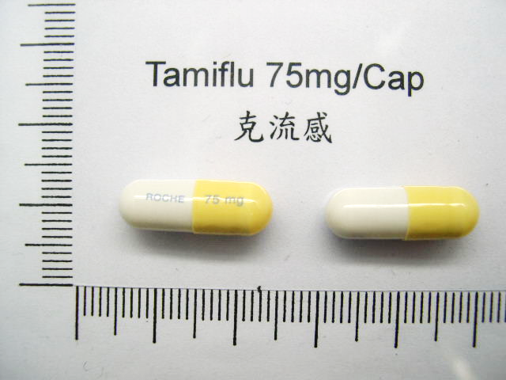
Oseltamivir (Tamiflu、Eraflu)
抗病毒活性 Oseltamivir carboxylate對於實驗室品種以及臨床分離出來的流行性感冒病毒株的抗病毒 活性以細胞培養分析(cell culture assays)測定。抑制流行性感冒病毒所需oseltamivir carboxylate的濃度會因為分析方法和測試的病毒不同而有高度變異性。50%和90%的有 效濃度(EC50和EC90)範圍分別為0.0008 μM 至 >35 μM 以及 0.004 μM 至 >100 μM(1 μM=0.284 μg/mL)。細胞培養的抗病毒活性和抑制人體內的流行性感冒病毒複製的關係 目前尚未建立。
不同版本的 oseltamivir renal 給法
1. 高醫藥典
CCr>60: 75mg bid* 5 days
Ccr 10-30: 75mg qd
Ccr <10: 75mg single dose
HD: Start 75mg/d, then 75mg TIW AD, total 3 doses
2. MICU
CCr>50: 75mg bid* 5 days
Ccr 30-50: 75mg bid* 5 days
Ccr 10-30: 75mg qd* 5 days
Ccr <10: 無資料, 75mg single dose
HD: 75mg*1 , then 75mg TIW AD
3. 熱病
CCr>60: 75mg bid* 5 days
Ccr 30-60: 30mg bid* 5 days
Ccr 10-30: 30mg qd* 5 days
Ccr <10: use not recommended
HD: 30mg , then 30mg TIW AD
4. uptodate
CCr>60: 75mg bid* 5 days
Ccr 30-60: 30mg bid* 5 days
Ccr 10-30: 30mg qd* 5 days
Ccr <10: use not recommended
HD: 30mg , then 30mg TIW AD
5. 仿單
CCr>60: 75mg bid* 5 days
Ccr 30-60: 30mg bid* 5 days
Ccr 10-30: 30mg qd* 5 days
Ccr <10: no data
HD: 30mg TIW after HD
對於肌酸酐清除率(creatinine clearance)高於 60 毫升/分鐘的病患，並不需要調整劑量。
對於肌酸酐清除率介於 30 到 60 毫升/分鐘的患者，建議降低 Tamiflu®的用量至 30 毫克，每天給藥兩次，為期 5 天。對於肌酸酐清除率介於 10 到 30 毫升/分鐘的病患，建議
Tamiflu®的用量可降低至 30 毫克，每天給藥一次，為期 5 天。對進行例行性血液透析的患者，建議每次透析後投予一劑 30 毫克 Tamiflu®。若臨床判斷有需要，第一劑
Tamiflu®亦可改於透析前給藥。對進行腹膜透析的患者，建議的治療方式為 30 毫克單一劑量的 Tamiflu®。此劑量是依據 CAPD (continuous ambulatory peritoneal dialysis)患者
而定。當使用 APD (automated peritoneal dialysis)時，其 oseltamivir carboxylate 清除率預期比使用 CAPD 時較高。若臨床有需要，可從 APD 轉換至 CAPD。（參閱 3.2.5 特殊
族群的藥動學和 2.4 警語和注意事項）。尚未在沒有進行透析的腎病末期患者(即肌酸酐清除率< 10 毫升/分鐘)進行 oseltamivir 藥物動力學的研究。因此，此族群尚未有可供
參考的建議劑量。
口服，經肝臟代謝成具活性的 oseltamivir carboxylate
血漿中半衰期 6-10 小時
99%由腎臟排出，腎衰竭病人必須調整劑量
常見副作用為噁心、嘔吐
適用成人和兒童（包含足月新生兒）
孕婦及哺乳中婦女首選藥物
抗藥性 在增加oseltamivir carboxylate濃度的情形下以細胞培養的方式做病毒的連續繼代，已獲 得對 oseltamivir carboxylate敏感性降低的流行性感冒A型病毒株。由這些分離出的病毒 株之基因分析發現，病毒對於oseltamivir carboxylate敏感性的降低與基因突變有關，此 突變導致神經胺酸水解酶(neuraminidase)或是病毒紅血球凝集素(hemagglutinin)或是兩 者的胺基酸產生改變。細胞培養中所篩選到神經胺酸水解酶的抗藥性取代，在流行性 感冒病毒A N1為 I222T和H274Y，在流行性感冒病毒A N2為I222T和R292K。在禽類流 行性感冒A型病毒之神經胺酸水解酶N9為E119V、R292K及R305Q。在流行性感冒A型 病毒H3N2的紅血球凝集素所篩選到的取代為A28T和R124M，在人類及鳥類基因重組 病毒H1N9的紅血球凝集素所篩選到的為H154Q
在治療自然感染流行性感冒病毒的臨床試驗中，由治療後成人和青少年分離出的病毒 株，及由1至12歲的兒童分離出的病毒株，在含有oseltamivir carboxylate的細胞培養中 分別出現1.3% (4/301)及8.6% (9/105)對神經胺酸水解酶敏感性降低之流感變異株。在A 型流行性感冒病毒株，造成神經胺酸水解酶敏感性降低之取代在神經胺水解酶N1為 H274Y，在神經胺酸水解酶N2為E119V和R292K。目前的資訊並不足以用來說明臨床 使用Tamiflu® 時產生抗藥性的風險。
Adult/child | >40kg | 75mg bid | * 5d
Child 1-12yr | 23kg-40kg | 60mg bid | * 5d
 | 15kg-23kg | 45mg bid | * 5d
 | <15kg | 30mg bid | * 5d
Child < 1yr | 3mg/kg |  | * 5d
CCr>60 | 75mg bid
Ccr 30-60 | 30mg bid
Ccr 10-30 | 30mg qd
Ccr <10 | no data
HD | 30mg TIW after HD
CDC 克流感中文仿單 2019.6
Notes:
懷孕分級B
Tx:
Adult/child >40kg: 75mg bid × 5d
Child 1-12yr: <15kg: 30mg bid×5d
15kg-23kg: 45mg bid×5d
23kg-40kg: 60mg bid×5d
Child < 1yr: 3mg/kg bid×5d........2016 CDC
Prophylaxis: (1)75mg qd × 7d after last exposure. (2)Outbreak control in institutional setting: 75mg/d a minimum 2wk and continuing up to 1wk after the last known case, including those who have received influenza vaccination.

Slide 35
注意事項
Uptodate
Neuropsychiatric effectsRare occurrences of neuropsychiatric events (including confusion, delirium, hallucination, and/or self-injury) with oseltamivir have been reported primarily in children and adolescents from postmarketing surveillance. Clinicians should note that influenza infection may also be associated with behavioral and neurologic changes, including cases resulting in fatal outcomes; these events may occur in the setting of encephalitis or encephalopathy but can occur without obvious severe influenza disease.
Direct causation has not been established and data are conflicting. Several recent studies have shown either no difference in the estimated incidence of life-threatening abnormal behavior or a lower estimated risk of severe neuropsychiatric events in patients who received neuraminidase inhibitors, including oseltamivir (Ref); whereas others have continued to demonstrate an increased risk of psychiatric events (Ref).
已有流感病患在服用 Tamiflu 期間產生癲癇和類似精神錯亂的神經精神事件的報告， 大多數為小孩和青少年。
極少數案例中，此類事件會導致意外傷害。Tamiflu對於這類事件的因果關係還未知，另外也有未服用 Tamiflu之流感病患產生此類事件之報告。
三個不同的大型流行病學研究證實，和未接受抗病毒藥物治療的流感患者相比較，接 受 Tamiflu治療之流感患者發生神經精神事件的風險並未較高。
須嚴密地監測流感病患(特別是小孩和青少年)之不尋常行為之徵兆。
Notes:
2006 新聞
被視為對抗禽流感靈藥的『克流感』，竟然會引起服用者精神失常嗎？由於美國食品藥物管理局，接獲一百多起患者在服用克流感之後，出現精神異常的報告，因此已經要求廠商在藥瓶上加註警語，提醒病患注意。美國食品藥物管理局FDA十三號表示總共接獲103起，病患接受『克流感』治療後，精神發生異常的病例，這103人中有95人是日本兒童和青少年，而資料顯示，日本正是全球克流感使用量最高的地區。FDA指 出，雖然沒有證據證實患者出現的幻覺和極度亢奮等狀況，就是克流感造成，但是他們仍然要求藥廠，在包裝上加註警語，警告用藥人士格外注意病患服用克流感之後的言行反應。此外，FDA和生產克流感的瑞士羅氏藥廠，同時都強調，流感病毒也有可能引發病人精神失常的行為，因此FDA目前並不打算停用克流感，因為 擔心如果是流感病毒引起精神失常，停用克流感可能反而不利病患。

Slide 36
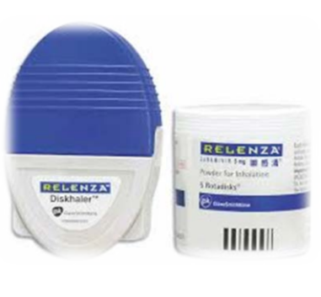
Zanamivir (Relenza) 瑞樂沙
乾粉吸入劑型，投與途徑為經口吸入呼吸道
約78%沉積於口咽部，約15%到達支氣管及肺
口服吸收生體可用率僅2%，無需考慮對全身性影響。
肝腎功能異常不需調整劑量
適用成人及兒童(> 5 歲)
使用: 每次兩劑，10mg bid * 5 days
不建議使用吸入型 zanamivir 治療病人
流感肺炎需住院治療者
免疫不全病人流感快篩檢驗陽性
預期無法配合正確使用吸入型者
預期吸入粉末型藥物後可能會出現支氣管痙攣者(如 COPD 及氣喘病人)
CDC 瑞樂沙中文仿單 2019.6
抗流感病毒藥物使用建議 2021.3
Notes:
RELENZA 的建議劑量為連續 5 天，每天兩次，每次吸入兩劑(2X5 毫克)，每天的總吸入 劑量為 20 毫克。 為獲得最大效益，症狀出現後應盡快開始治療(最好在兩天之內)。

Slide 37
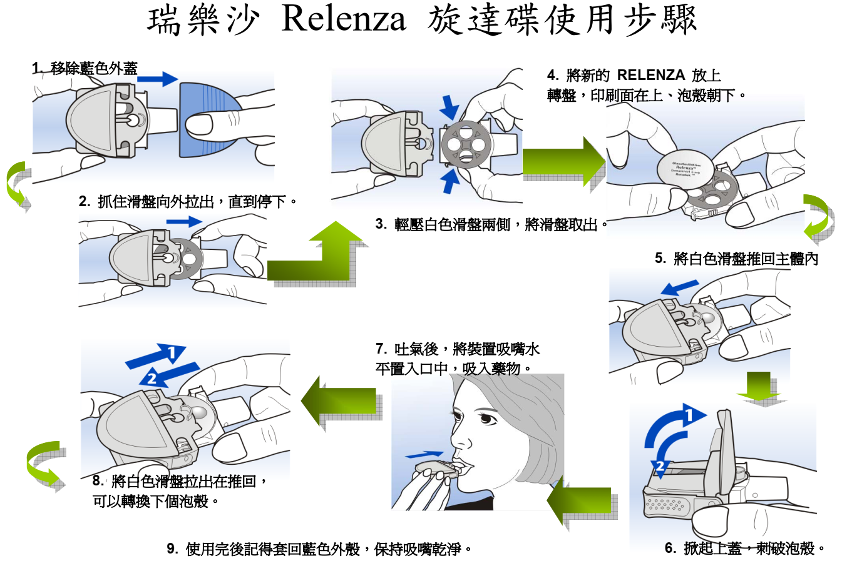

Slide 38
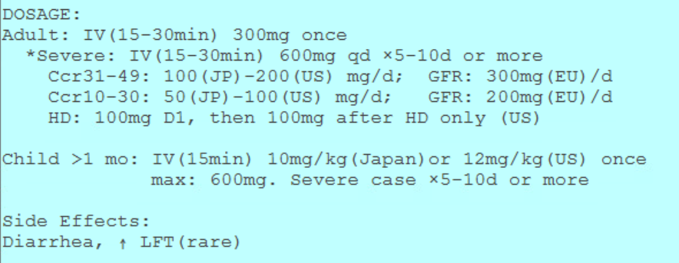
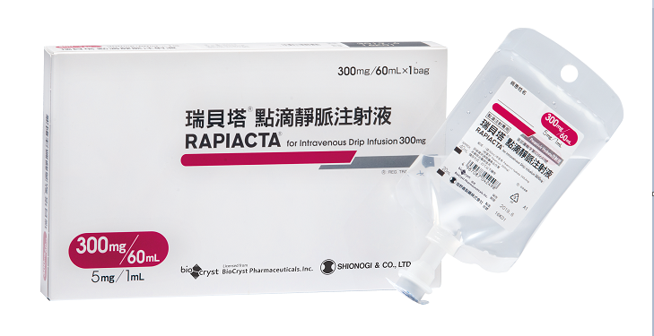
Peramivir (Rapiacta)瑞貝塔
惟須注意曾有 oseltamivir 抗藥病毒株對 peramivir 感受性亦降低之報告。
靜脈注射: 300mg/60ml , 單次滴注>15分鐘
無法口服/吸入者可考慮使用此藥
可作為懷疑或確定受 oseltamivir 抗藥性流感病毒株感染之病人治療之替代藥物
腎功能不良病患使用需調整劑量
副作用: 腹瀉、白血球下降
適用成人及一個月大以上兒童
使用: 成人單次300mg、小兒 10mg/kg; 每次最多不得超過 600mg
Japan¹
US²
CCr>50 | 300 mg once | 600 mg once
Severe case | 600 mg qd *5-10 days
Ccr 30-50 | 100 mg /d | 200 mg/d
Ccr 10-30 | 50 mg /d | 100 mg/d
HD | 審慎調整劑量 | 100 mg D1, then 100 mg 2hrs after HD
Uptodate
Influenza, acute, uncomplicated: IV: 600 mg as a single dose; initiate within 2 days of onset of symptoms of influenza.
Influenza, hospitalized patients (alternative agent) (off-label use): IV: 600 mg once daily for up to 5 to 10 days (CDC 2020a; de Jong 2014; Ison 2014; Kohno 2011). Note: Due to insufficient data on use of peramivir for treatment of hospitalized patients with influenza, only consider for patients who cannot tolerate or absorb oral or enterically-administered oseltamivir due to gastric stasis, malabsorption, or GI bleeding (CDC 2020a).
1. 瑞貝塔中文仿單 2. Sanford’s guide
Notes:
For outpatients with acute uncomplicated influenza, oral oseltamivir, inhaled zanamivir, or intravenous peramivir may be used for treatment.
The recommended treatment course for uncomplicated influenza is two doses per day of oral oseltamivir or inhaled zanamivir for 5 days, or one dose of intravenous peramivir for 1 day.
所以 Rapiacta 現只用於uncomplicated influenza

Slide 39
Rapiacta®特點
IC 50
inhibitor concentration 達到50%抑制效果的濃度.
這個濃度越小表示inhibitor抑制protein的能力越好
與神經胺酸酶(NA)高度結合，IC₅₀較低
點滴靜脈注射一劑相當於傳統口服五天效果
更快退燒、緩解症狀及降低病毒量
IC50 是抑制率50％時候的藥物濃度。
1. 把藥品連續稀釋，計算其抑制率
2. 以藥品濃度為X軸，抑制率為Y軸做點線圖，並加上趨勢線
3. 以Y軸50％抑制率所對應之藥品濃度為IC50。
公式:
log IC50 = Xm - I (P - ( 3 - Pm - Pn ) / 4 )
Xm：log 最大劑量
I：log(最大劑量/相臨劑量)
P：陽性反應率之和
Pm：最大陽性反應率
Pn：最小陽性反應率
例︰
濃度 0.1、0.01、0.001、0.0001、0.00001、0.000001
抑制率0.95、 0.80、0.65、0.43、0.21、0.06

Slide 40
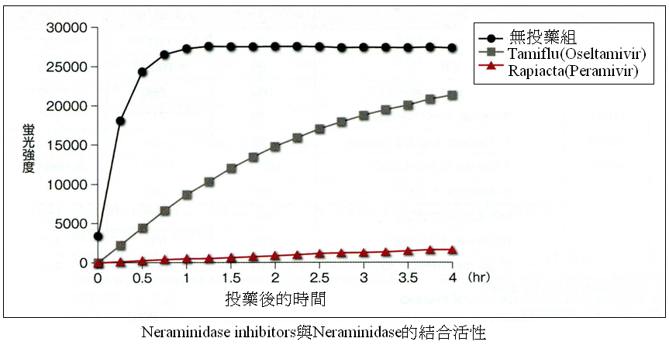
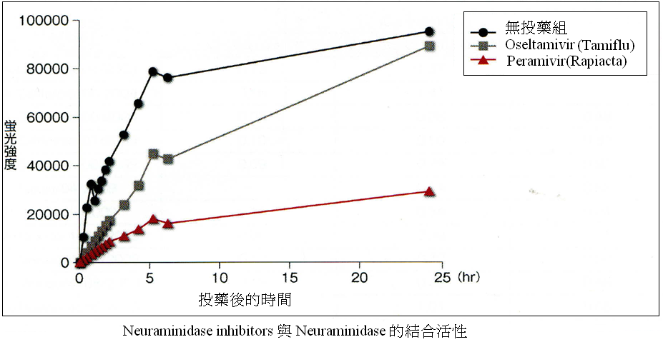
Peramivir 具有高度 Neuraminidase 結合活性 (in vitro)
Neuraminidase Inhibitors 與 Neuraminidase 的結合活性
為什麼RAC一次性的施打即可提供相當的療效?
從上圖NA活性測試證明，與無投藥組相比，使用Rapiacta後NA的活性抑制率，於第四小時仍＞90%，因此Rapiacta 與NA的結合活性強，並優於Tamiflu。
(下圖)，與無投藥組相比，使用Rapiacta後NA的活性抑制率於第25小時約70%，而使用Tamiflu組NA的活性幾乎與無投藥組相當，因此Rapiacta 與NA結合的持續時間較Tamiflu持久。
由於Rapiacta與NA結合活性強並且持久，因此可以一次性的施打即可提供相當的療效
Neuraminidase 活性 (螢光測定)
與無投藥組相比peramivir 抑制
＞90% NA活性
與無投藥組相比
第25小時，peramivir 抑制NA活性仍達70%
Rapiacta 医薬品インタビューフォーム

Slide 41
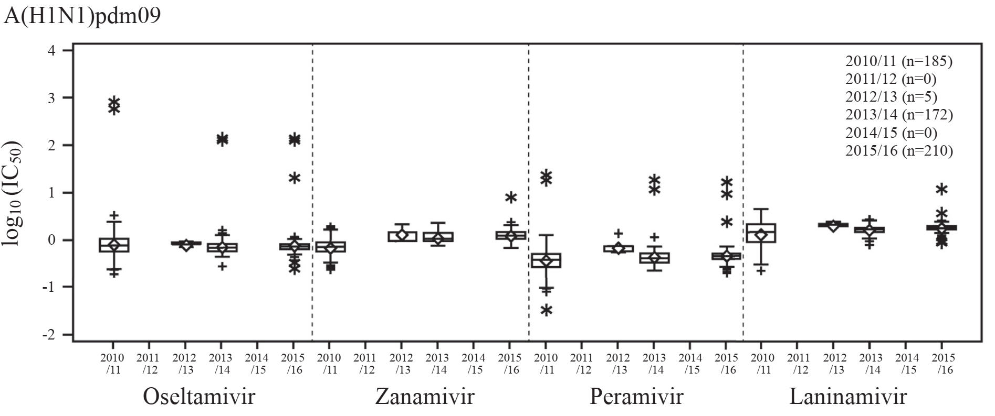
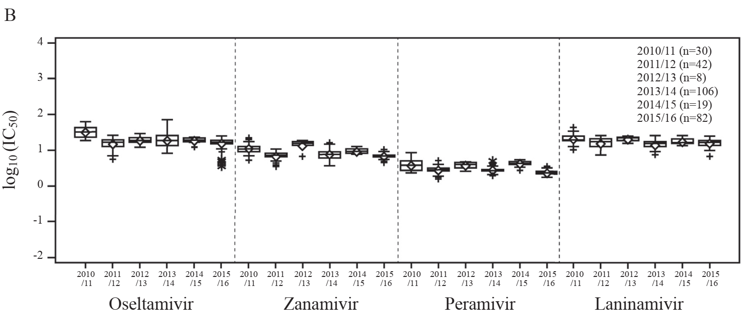
IC50: inhibitory concentration
Ikematsu et al. J Infect Chemother (2017)

Slide 42
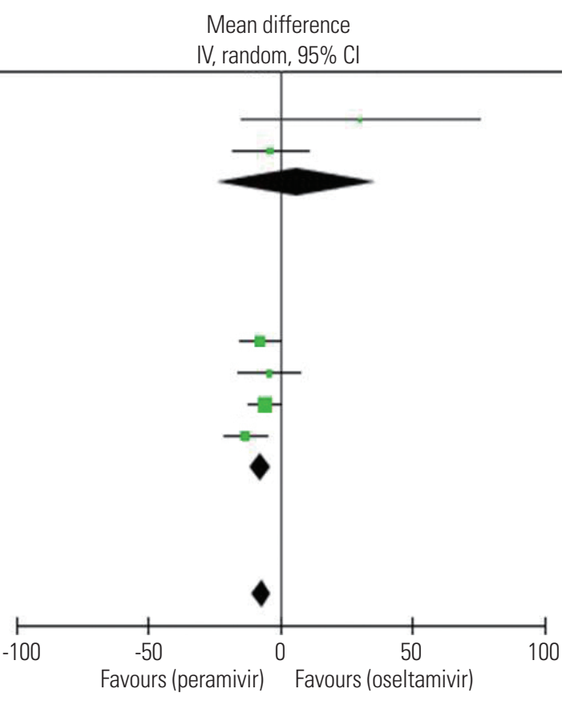
Comparison of Efficacy of Intravenous Peramivir and Oral Oseltamivir for the Treatment of Influenza : Systematic Review and Meta-Analysis
Peramivir vs. oseltamivir
Time to alleviation of fever: - 7.17 hours (95% CI -11.00 to -3.34)
Mortality, length of hospital stay, change in virus titer 48 hours after admission, and the incidence of adverse events not significantly different
Yonsei Med J 2017 Jul;58(4):778-785

Slide 43
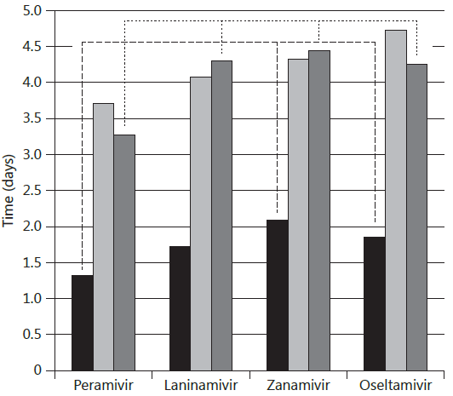
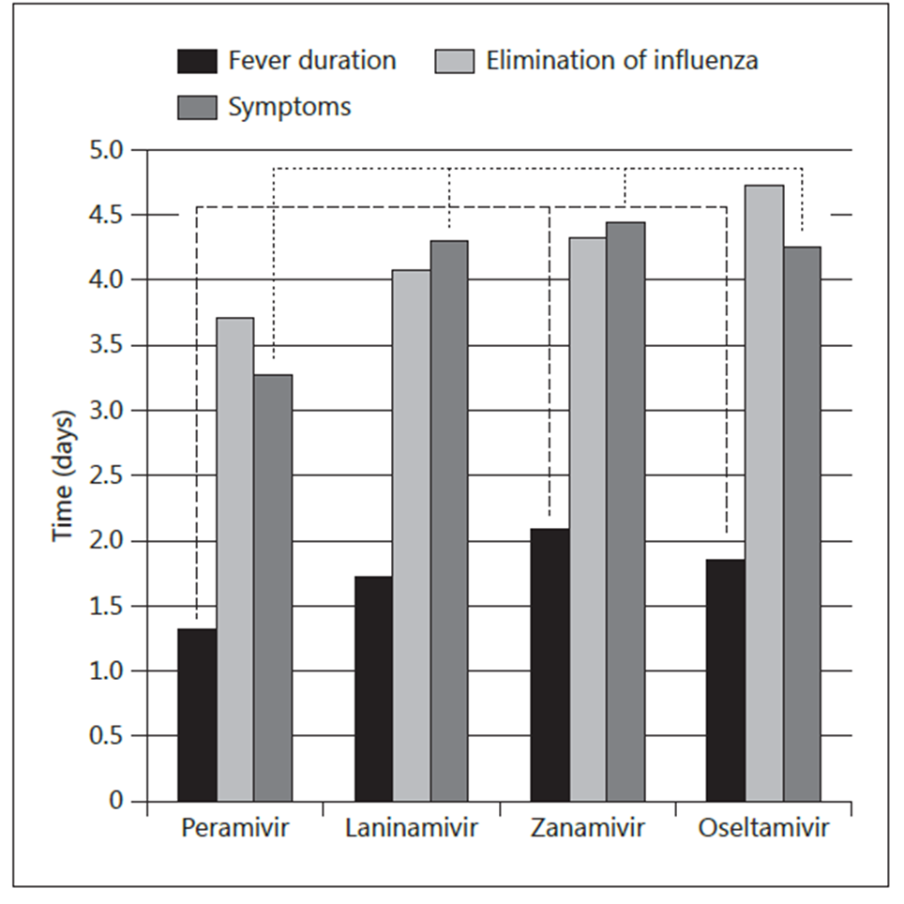
Time to eliminate the influenza virus
Peramivir tended to eliminate the virus sooner.
Peramivir: 3.71 ± 1.38 days
Laninamivir: 4.09 ± 1.23 days
Zanamivir: 4.33 ± 1.38 days
Oseltamivir: 4.75 ± 1.47 days
Influenza Type | A | B
NAIs eliminate influenza virus (Days) | 4.21 ± 0.94 | 4.26 ± 1.20
Takemoto Y, et al. Chemotherapy 2013;59:373–378
Notes:
可更快降低病毒量：從圖上證明，與其他組別相比，Peramivir能最快讓所有病患不再排出流感病毒，雖然未達到顯著差異，但只需約3.71天左右即在所有的病患身上檢驗不出病毒量了。

Slide 44
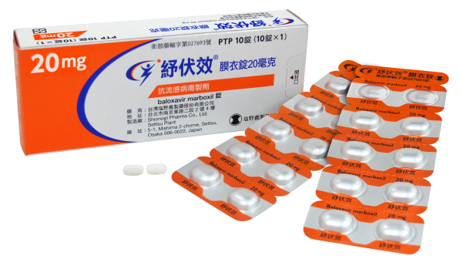
Baloxavir marboxil (Xofluza)紓伏效
口服劑型 (20mg/tab)，僅需服用單次劑量
於2018年在日本及美國先後取得許可證上市的 Baloxavir ，藉由抑制流感病毒的 Cap 依賴型核酸內切酶(Cap dependent endonuclease)破壞病毒在人體複製機制
適用成人及12歲以上兒童
副作用: 腹瀉，噁心
肝腎功能: CCr>30, Child A-B無需調整劑量
使用:
服藥時，可與或不與食物併服，但應避免和乳製品、高鈣飲品、含多 價陽離子緩瀉劑、抗酸劑或口服補充劑(例如：鈣、鐵、鎂、硒或鋅) 併服。
40-80Kg | 單次服用 40mg (2 tab)
>80Kg | 單次服用 80mg (4 tab)
紓伏效中文仿單

Slide 45
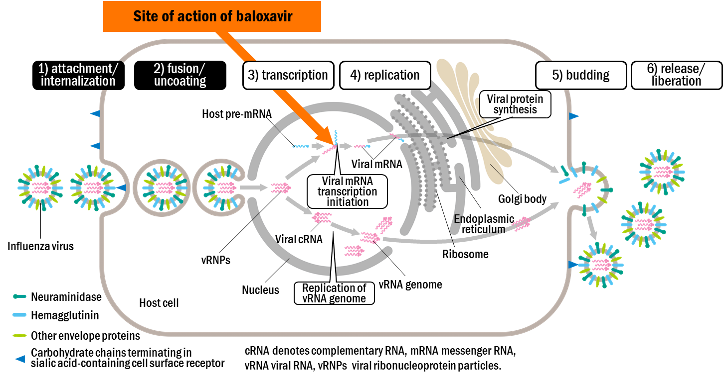
Baloxavir: a cap-dependent endonuclease inhibitor that prevents viral replication
Noshi et al. Antiviral Res. 2018 Dec;160:109-117

Slide 46

Baloxavir is a novel influenza molecule that inhibits viral cap-dependent endonuclease activity
2. The PA subunit of the RNA polymerase complex possesses cap-dependent endonuclease activity – an influenza-specific enzyme that processes host
pre-mRNAs to serve as primers for viral mRNA transcription by ‘cap-snatching’²
Baloxavir stops
‘cap-snatching’ by inhibiting endonuclease activity of the PA subunit. Downstream viral replication is prevented³
PA
C
C
PB1
PB2
PA
1. The influenza viral
RNA polymerase complex consists of:
viral RNA segments
multiple NP molecules
a single, trimeric polymerase complex comprising PA, PB1 and PB2 subunits^{1,2}
PB1
PB2
NP
NP
Host
RNA
3. Transcription of the viral genome starts with the cellular ‘cap’ as a primer to transcribe viral mRNA
Viral RNA
AAAAAAAAAAAAAA
NP: nucleoprotein
1. Eisfeld et al. Nat Rev Microbiol 2015
2. Reich S., et al. Nature. 2014 Dec 18;516(7531):361-6
3. Noshi T., et al. Antiviral Res. 2018 Dec;160:109-117
Notes:
Baloxavir為新機轉的流感抗病毒製劑，是如何抑制病毒複製?
先來看病毒RNA聚合酶複合體的構造，其組成包含病毒RNA片段、多個核蛋白分子以及含PA、PB1、PB2次單元的聚合酶複合體。
RNA聚合酶複合體的PA次單元具有帽依存性內切酶，為流感病毒特有的酵素酶，可竊取宿主前驅傳訊RNA之”帽端”，以作為病毒mRNA轉錄起始之引子(Primer)
病毒偷取到”帽端”這個引子後，即利用此引子接續轉錄病毒mRNA。
而Baloxavir的作用即是在抑制PA次單元上的帽依存性內切酶之活性，阻止偷取宿主細胞的”帽端”，使病毒 mRNA 合成受阻，病毒無法繼續增殖。

Slide 47
Baloxavir 特點
一般流感病患¹ | 流感高危險群病患² | 流感預防³
單次口服即完成療程 快速停止排出病毒及降低病毒量 快速緩解流感症狀及退燒 安全性與安慰劑相當 | 症狀改善所需時間與Oseltamivir相當 顯著較Oseltamivir快2天停止排出病毒 顯著較安慰劑降低流感併發症發生率 安全性與安慰劑相當 | 可預防暴露後罹患流感風險達86% 對兒童、成人、是否具高危險因子、是否接種過疫苗，預防流感之效果皆相當 安全性與安慰劑相當
1. Hayden et al. N Engl J Med. 2018 Sep 6;379(10):913-923
2. Ison MG et al. Lancet Infect Dis. 2020 Oct;20(10):1204-1214.
3. Ikematsu H, et al. N Engl J Med. 2020 doi: 10.1056/NEJMoa1915341.

Slide 48
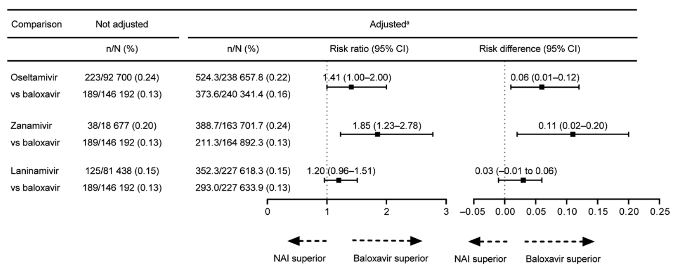
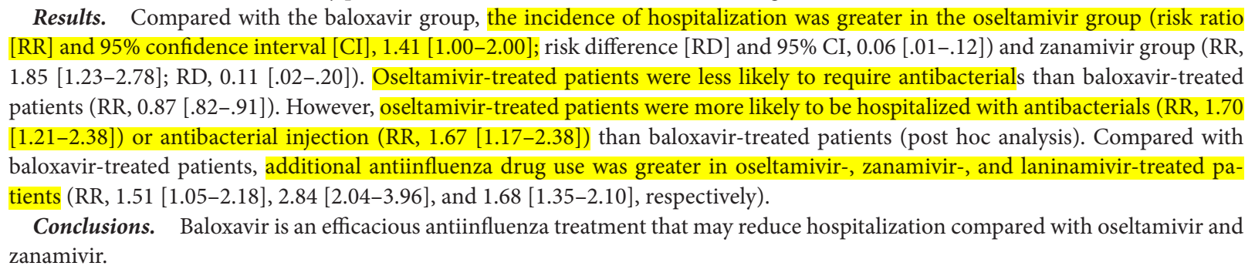
試驗目的 | 評估以Baloxavir 或 NAIs 治療6個月大以上門診病患後之住院比率
試驗方法 | 回溯性、觀察性、活性藥物對照、以日本人口健保資料為基礎的研究
試驗組別 | Baloxavir 體重40-80kg 單次口服 40mg; 80公斤以上單次口服 80mg (依仿單建議劑量) NAIs: oseltamivir, zanamivir and laninamivir 用法用量皆依仿單建議
試驗對象 | 分析2018年10月至2019年4月確診流感並以 baloxavir, oseltamivir, zanamivir 或 laninamivir 治療之病患*
主要療效指標 | Incidence of Hospitalization During Days 2−14
次要療效指標 | Antibacterial Use During Days 2−14 Secondary Pneumonia During Days 2−14 Additional Anti-influenza Drug Use During Days 2−14
Comparison of Hospitalization Incidence in Influenza Outpatients Treated With Baloxavir Marboxil or Neuraminidase Inhibitors: A Health Insurance Claims Database Study
The incidence of hospitalization was greater in the oseltamivir group than in the baloxavir group. RR 1.41 [1.00-2.00]
Clin Infect Dis. 2020; ciaa1870

Slide 49
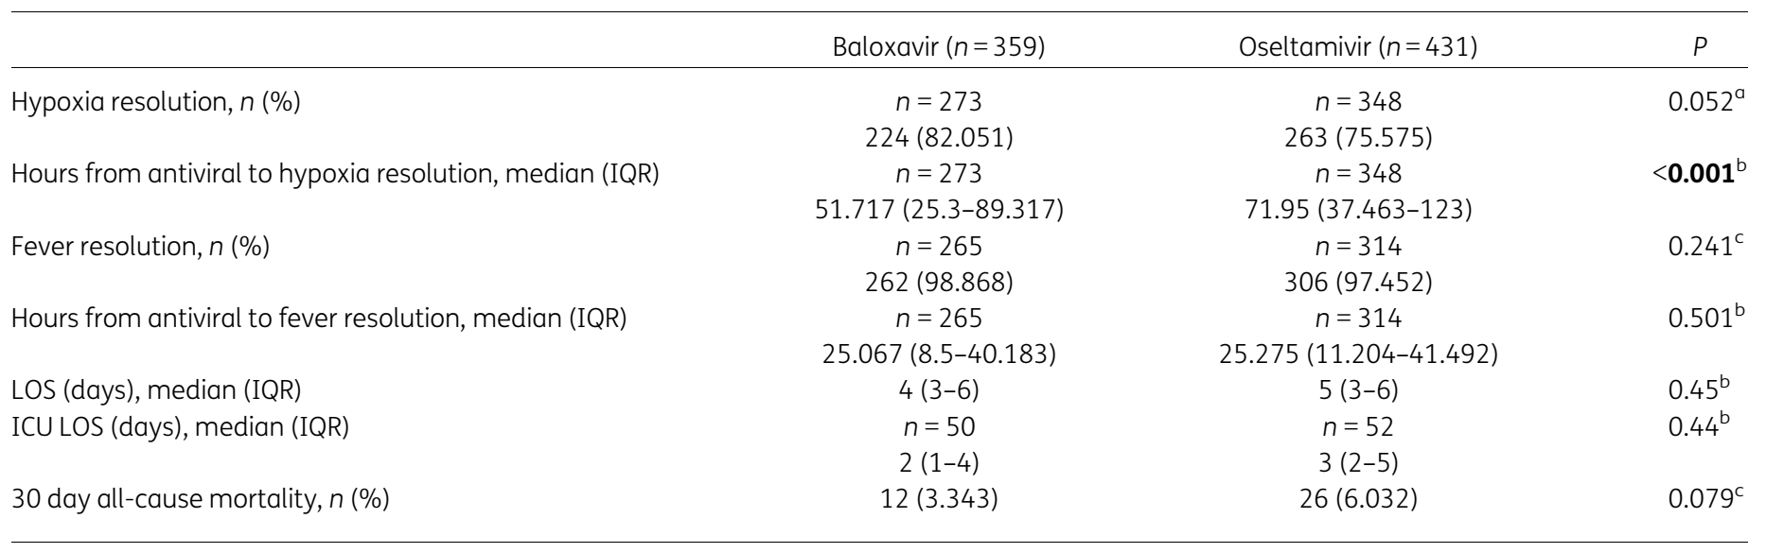
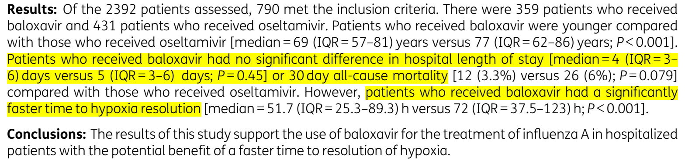
試驗目的 | 評估 Baloxavir 於成人A型流感住院患者的效果
試驗方法 | 多中心、回溯性病歷回顧研究
試驗組別 | Baloxavir 40-80kg 單次口服 40mg; 80公斤以上單次口服 80mg (依仿單建議劑量) Oseltamivir 75 mg BID 5 天
試驗對象 | Oseltamivir組分析2018年1月至2018年4月，Baloxavir組分析2019年1月至2019年4月間，住院48小時內經RT–PCR檢測為A型流感病毒感染者。
主要療效指標 | Hospital length of stay (LOS)
次要療效指標 | Time from antiviral to fever resolution* Time from antiviral to hypoxia resolution Resolution of fever* Resolution of hypoxia ICU LOS 30day all-cause mortality
Clinical outcomes of baloxavir versus oseltamivir in patients hospitalized with influenza A
Patients who received baloxavir had a significantly faster time to hypoxia resolution
J Antimicrob Chemother. 2020 Oct 1;75(10):3015-3022.

Slide 50
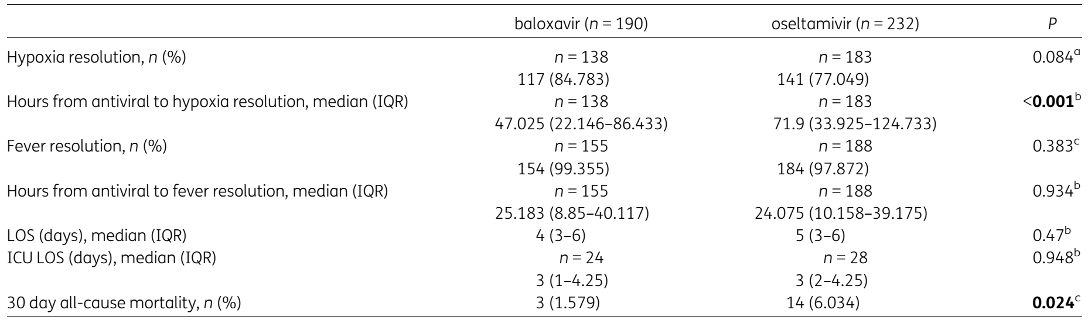
Subgroup of patients who received therapy within 48 h of symptom onset
Baloxavir was associated with a significantly reduced 30 day all-cause mortality rate and time from antiviral to hypoxia resolution compared with oseltamivir
J Antimicrob Chemother. 2020 Oct 1;75(10):3015-3022.

Slide 51

台灣感染症醫學會-抗流感病毒藥物使用建議
藥物 | Oseltamivir Capsule |  | Oseltamivir Oral Suspension |  | Zanamivir |  | Peramivir |  | Baloxavir Marboxil
使用方式 | 吞服/無法吞服者（如需使用鼻胃管者）則打開膠囊泡水或糖漿服用 |  | 經調配後服用 |  | 經口吸入 |  | 單次點滴靜脈注射15 分鐘以上 |  | 單次口服
適用年齡 | 成人及兒童 (含足月新生兒) |  | 成人及兒童 (含足月新生兒) |  | 5 歲(含)以上 |  | 小兒(早產兒及新生兒除外)及成人 |  | 成人和青少年 (12 歲以上)
標準治療劑量 | 輕症 | 重症 | 輕症 | 重症 | 輕症 | 重症 | 輕症 | 重症 | 輕症 | 重症
 | 13 歲以下依體重調整劑量； 13 歲(含)以上或體重40kg 以上者75mg BID |  | 40kg 以下兒 童依體重調 整劑量； 40kg 以上兒 童或成年人 及青少年為 75mg BID |  | 10mg BID | 不建議使用 | 成人單次300mg 小兒 10mg/kg | 成人 600mg QD | ≧ 40 至 <80kg 單次服用 40mg； ≧80kg 單次服用 80mg | 現無 臨床 數據
標準療程 | 5天 | 5天 | 5天 | 現無 臨床 數據 | 5天 |  | 單次 | 可依症狀連續多日反覆投予 | 單次
抗流感藥物使用對象、劑量與療程
自費 價格 | 124*2*5 = 1240 |  |  | 1750 | 3500* days | 900*2 = 1800
感染症醫學會-抗流感病毒藥物使用建議（2021年修訂版）
Notes:
對重症來說
- oseltamivir 還是比較有證據的
- rapiacta 是留給無法口服者
- xofluza 還是比較偏向uncomplicated influenza
A neuraminidase inhibitor (oseltamivir, zanamivir, or peramivir) or the inhibitor of influenza cap-dependent endonuclease (baloxavir) can be used for the treatment of patients with uncomplicated influenza infection (table 2). Of these, we favor an oral (oseltamivir, baloxavir) or inhaled (zanamivir) drug over intravenous peramivir. Oseltamivir and peramivir should only be used if oseltamivir-resistant influenza is not suspected. As noted above, oseltamivir is the preferred drug for severe influenza, but it is reasonable to use peramivir for patients with severe influenza who cannot receive oseltamivir (eg, those who cannot tolerate enteral agents). (See 'Choice of antiviral drug' above.)
●The dosing of antiviral agents for influenza is summarized in the following table (table 2). The usual duration of therapy for zanamivir or oseltamivir is five days. Peramivir and baloxavir are typically given as a single dose. However, peramivir should probably be given daily to those with severe disease. A longer duration of oseltamivir or peramivir can be used in patients with severe lower respiratory tract disease (especially pneumonia or acute respiratory distress syndrome) or immunocompromised individuals, particularly in those who continue to have a positive influenza reverse-transcriptase polymerase chain reaction result from a respiratory specimen. (See 'Choice of antiviral drug' above and 'Duration' above.)

Slide 52
台灣感染症醫學會-抗流感病毒藥物使用建議
預防性抗流感藥物使用對象、劑量與療程
藥物 | Oseltamivir Capsule | Zanamivir | Baloxavir Marboxil
使用方式 | 吞服；無法吞服者（如需使用鼻胃管者）則打開膠囊泡水或糖漿服用 | 經口吸入 | 口服
適用年齡 | 成人及兒童 (含足月新生兒) | 5 歲(含)以上 | 成人和青少年 (12 歲以上)
建議療程 | 非群突發狀況下,建議使用七天 群突發狀況下建議使用14 天或直至最後一位病患發生症狀起七天後 | 非群突發狀況下,建議使用七天 群突發狀況下建議使用14 天或直至最後一位病患發生症狀起七天後 | 單次口服
建議劑量 | 13 歲以下依體重調整劑量；13 歲(含)以上或體重40kg 以上者75mg QD | 10mg QD | ≧ 40 至 <80kg 單次服用 40mg； ≧80kg 單次服用 80mg
感染症醫學會-抗流感病毒藥物使用建議（2021年修訂版）
Notes:
預防的用法用量也跟治療一樣，12歲以上的青少年及成人僅需口服一次2錠或4錠即完成預防的療程。

Slide 53

Influenza A-associated severe pneumonia in hospitalized patients:
Risk factors and NAI treatments
Variables | Oseltamivir (n=122) | Peramivir (n=40) | Oseltamivir + Peramivir (n=29) | P values
Demographics
Age | 64 (48.8-77) | 67 (46.3-72.8) | 66 (57-73) | .839
Male (%) | 81 (66.4) | 32 (80.0) | 18 (62.1) | .196
Comorbidity (%) | 84 (68.9) | 26 (65.0) | 18 (62.1) | .748
Oseltamivir administered ≤48h (%) | 6 (4.9) | 1 (2.5) | 0 (0) | .243
SOFA score | 7 (6-8) | 7 (6-8.5) | 7 (7-8.5) | .574
Outcomes
60-day mortality, n (%) | 49 (40.2) | 15 (37.5) | 9 (31.0) | .658
. Severe pneumonia patients treated with double dose oseltamivir (300mg/d) had a better survival rate compared to those receiving a single dose (150 mg/d)
. Different doses of peramivir (300 mg/d vs. 600 mg/d) and combination therapy (oseltamivir-peramivir vs. monotherapy) showed no differences in 60-day mortality
Oseltamivir 300mg/d
Oseltamivir 150mg/d
Int J Infect Dis. 2020 Mar;92:208-213.

Slide 54
Combination treatment with the cap-dependent endonuclease inhibitor baloxavir marboxil and a neuraminidase inhibitor in a mouse model of influenza A virus infection
Combination treatment with baloxavir acid and oseltamivir acid in vitro and baloxavir marboxil and oseltamivir phosphate in mice produced synergistic responses against influenza virus infections, suggesting that treating humans with the combination may be beneficial.
J Antimicrob Chemother. 2019 Mar 1;74(3):654-662.

Slide 55

Oseltamivir and baloxavir: Dual treatment for rapidly developing ARDS on a patient with renal disease
The patient is a 22-year-old female, with a past medical history
of asthma, insulin-dependent diabetes and recently diagnosed
IgG4 tubulointerstitial nephritis (IgG4 TIN), who presented with
cough and congestion of 3 days duration. She tested positive for
influenza B, her chest x-ray on admission showed bilateral
interstitial infiltrates (Fig. 1A), and she was started on renallyadjusted oseltamivir (CrCl 14 mL/min). Over the next 48 h, due to
increasing oxygen demand and impending respiratory failure the
patient was placed on mechanical ventilation (Fig. 1 B) and the
oseltamivir dose was doubled. Echocardiography showed normal
left side pressures. Due to the continuous decline of her respiratory
condition, the patient was started on extracorporeal membrane
oxygenation (ECMO) on the fourth day of hospitalization (Fig. 1 C).
Baloxavir was then added at a dose of 40 mg every 72 h for three
doses, methylprednisolone was given for 4 days with a cumulative
dose of 1125 mg, started on the fourth day of hospitalization.
Further work up for bacterial and fungal pulmonary infections,
including bronchoalveolar lavage, was negative. Chest x rays taken
48 h post initiation of baloxavir showed significant improvement
of the bilateral pulmonary infiltrates and after another 48 h the
patient was taken off ECMO and was extubated three days
afterwards (Fig. 1 D). Subsequently, she was discharged home.
22 y/o 女 type 1 DM, asthma
Admission
Intubated
Oseltamivir renally adjusted dosage (CrCl 14 mL/min) , then double dose oseltamivir
Baloxavir 40 mg every 72 h for three doses
ECMO
Extubated
IDCases. 2020 May 22;21:e00819.
Notes:
(A) Admission chest x-ray with bilateral pulmonary infiltrates mainly on bases
(B) Progression of bilateral infiltrates at the time of intubation
(C) Extra corporeal oxygenation instauration
(D) Extubated and decannulated patient 7 days after initial imaging

Slide 56


Impact of corticosteroid treatment on clinical outcomes of influenza-associated ARDS: a nationwide multicenter study
新型 A 型流感引起急性肺損傷之照護 (一) 類固醇 1. 合併嚴重敗血性休克，且經適當靜脈輸液復甦和升壓藥物仍無法維 持血壓，可以考慮使用低劑量類固醇(hydrocortisone 200 mg/day)。 2. 目前尚缺足夠的研究或科學證據顯示類固醇在新型 A 型流感急性 肺損傷照護上的角色，因此不鼓勵常規使用類固醇於預防 ARDS 產 生、治療剛發生的 ARDS 或已發生 14 天以後的 ARDS。臨床上若 根據患者病況而仍須使用時，請審慎。
Early corticosteroid treatment was associated with a significantly increased hospital mortality in adult patients with influenza‑associated ARDS.
MJ Tsai. et al. Ann Intensive Care. 2020 Feb 27;10(1):26.
Notes:
Glucocorticoids – There has been interest in the potential for glucocorticoids to improve outcomes in patients with influenza infection by reducing inflammation. However, in a meta-analysis of observational studies, glucocorticoid use was associated with an increased risk of mortality (odds ratio 3.90, 95% CI 2.31-6.60) [111]. One randomized trial of adjunctive glucocorticoids in patients with community-acquired pneumonia was found but excluded from the meta-analysis as the number of patients with influenza was too small to draw conclusions regarding the effect of glucocorticoids. Given the suggestion of harm, glucocorticoids should not be used as adjunctive therapy in patients with influenza infection unless there is a separate clear indication for their use [5,112].

Slide 57

Use of corticosteroids in influenza-associated acute respiratory distress syndrome and severe pneumonia: a systemic review and meta-analysis
The meta-analysis results showed that corticosteroid therapy was associated with significantly higher mortality (OR 1.53, 95% CI [1.16, 2.01]) and incidence of nosocomial infection (OR 3.15, 95% CI [1.54, 6.45])
Current data do not support the routine use of corticosteroids in patients with influenza severe
pneumonia or ARDS.
Sci Rep 10, 3044 (2020).

Slide 58
Co-infections with Influenza
Bacterial pneumonia- S. pneumoniae , Staphylococcus aureus
Invasive Aspergillosis
SARS-CoV-2
- Influenza and COVID-19 have overlapping signs and symptoms
- Co-infection should be considered, particularly in hospitalized patients with severe respiratory disease
-Testing can help distinguish; positive SARS-CoV-2 test result does not preclude influenza virus infection
CDC, NCIRD, May 6, 2021
Clin Infect Dis. 2020 Jan 2;70(2):349-350

Slide 59


Coinfection with other respiratory viruses in SARS‐CoV‐2 positive dead patients
Notes:
Iran, 105位 COVID positive dead patient

Slide 60



Co-infected COVID-19 and Influenza
11 prevalence studies, 3070 patients
M Dadashi. 2021; 8: 681469.
Notes:
Influenza co-infection among patients with COVID-19 was more reported from Asia and China country. Given the high population of Asia, as well as China, it is reasonable to be likely that patients with COVID-19, as well as influenza in the region be more prevalent, other studies have reported similar statistics too (40, 41) 有可能就是亞洲區 influenza較多

Slide 61


6965 adults infected with COVID-19, UK
Lancet. 2022 Apr 16;399(10334):1463-1464.
Notes:
Viral co-infection rate: 8.4% 583/6965
227 influenza
220 respiratory syncytial virus
136 adenoviruses

Slide 62


Treatment and clinical outcome in co-infected cases
ARDS
Oseltamivir
Remdesivir
Dexamethasone
R Ali. Cureus 13(8): e17597
Notes:
絕大多數還是使用 Tamiflu, covid 部分使用Remdesivir + Dexa

Slide 63



Co-infection of influenza B virus and SARS-CoV-2 in Taiwan
48 y/o female, contact with COVID-19 patient
RIDT: Influenza B (+)
RT-PCR for SARS-CoV-2 (+)
Oseltamivir -> Baloxavir marboxil
Hydroxychloroquine
BR Huang.J Microbiol Immunol Infect. 2021

Slide 64
Considerations in co-infected cases
Corticosteroids
- cautious use in Influenza due to the negative effects on the morbidity and mortality
- recommended in COVID-19 : dexamethasone 6mg daily
Drug-Drug interactions
- new oral antiviral agents for COVID-19: Paxlovid, Molnupiravir

Slide 65

Paxlovid (nirmatrelvir/ritonavir) DDI
Oseltamivir (Tamiflu)
Peramivir
(Rapiacta)
Peramivir 於體外試驗對主要人體肝酵素 Cytochrome P450 (CYP) 1A2, 2A6, 2C9, 2C19, 2D6, 2E1 及 3A4 並未出現抑制作用，對 CYP1A2, 2A6, 2C9, 2D6 及 3A4 亦無誘導作用。
Baloxavir marboxil (xofluza)
依據體外試驗結果，baloxavir marboxil為CYP2B6、CYP2C8、 CYP3A的濃度依賴性弱抑制劑，baloxavir marboxil活性物則為 CYP2B6、CYP3A濃度依賴性的弱抑制劑。
Liverpool COVID-19 Drug Interactions
Rapiacta, Xofluza 仿單

Slide 66
Take home messages
Risk factors for influenza complications
Multiplex assays to detect Influenza and SARS-CoV-2
Neuraminidase inhibitors
- oral Oseltamivir (Tamilfu,Eraflu)
- inhaled Zanamivir (Relenza)
- intravenous Peramivir (Rapiacta)
Endonuclease inhibitor
- oral Baloxavir (Xofluza), single dose
Co-infected COVID-19 and Influenza
- increased hospitalization and mortality
- corticosteroid remains controversial
- possible drug-drug interaction

Slide 67
Thank you for your attention

